Slide 1


System informatyczny do obsługi egzaminów ogólnokształcących
SIOEO

Slide 2
Integracja baz danych systemu oświaty
Prezentacja KSDO SIOEO
Partnerzy projektu

Slide 3

Idea integracji danych
Kompletne i aktualne dane w SIO i SIOEO
Dane wprowadzane tylko raz

Slide 4
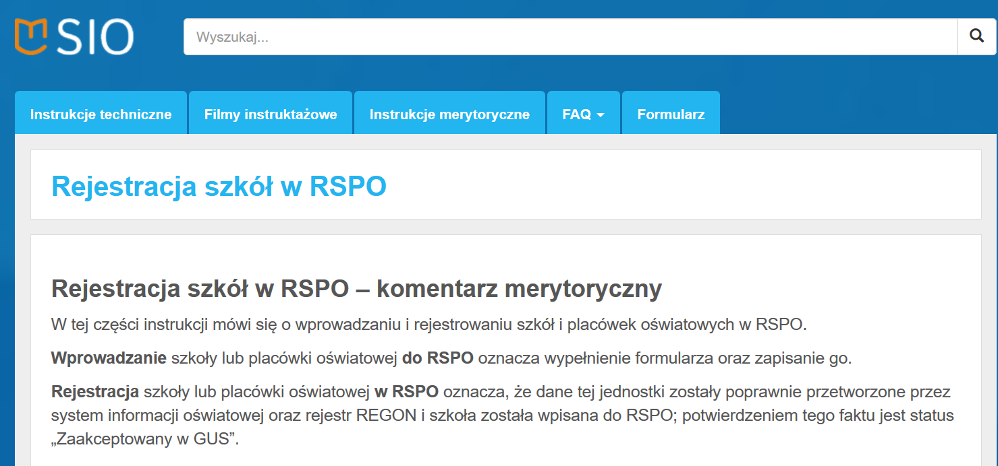
Zgłoszenie szkoły i nadawanie numerów identyfikacyjnych
Rejestracja szkół w RSPO.
Numery identyfikacyjne będą nadawane w SIOEO i pobierane
z SIOEO przez okręgowe komisje egzaminacyjne.

Slide 5
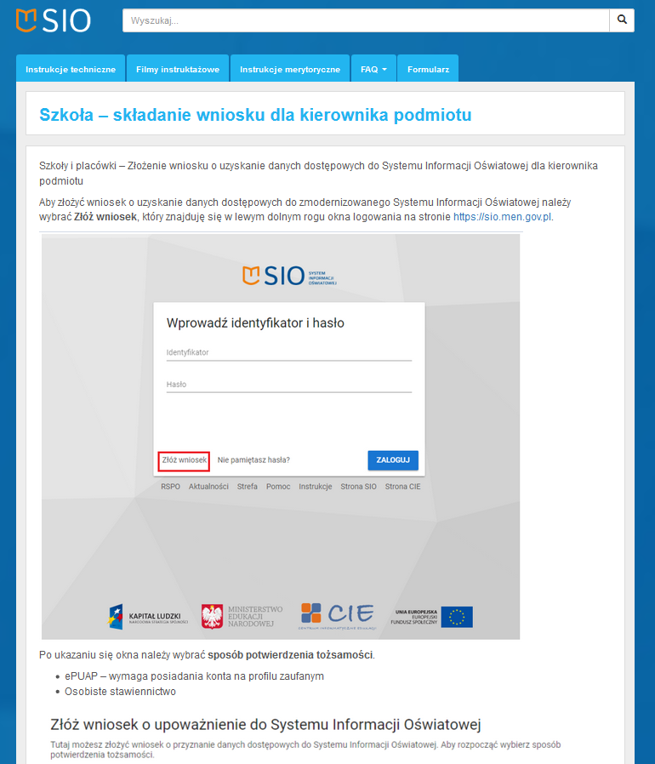
Założenie konta dyrektora szkoły (podmiotu) w SIO

Slide 6

Film

Slide 7
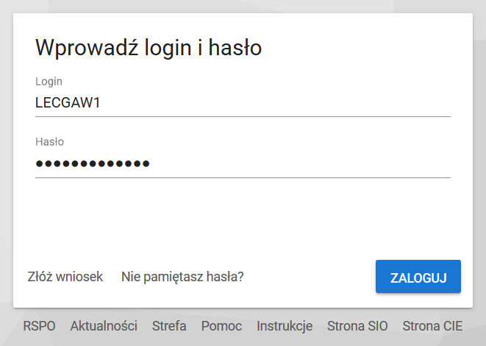
Logowanie w SIO

Slide 8
List MEN do samorządów
Szkoły przekazują do bazy danych SIO dane identyfikacyjne uczniów przystępujących do egzaminów, w tym m.in. przystępujących do egzaminu ósmoklasisty, do 10 października roku szkolnego, w którym jest przeprowadzany ten egzamin.
Art. 55 ust. 2 ustawy o SIO
§ 32 pkt 1 rozporządzenia Ministra Edukacji Narodowej z dnia 11 sierpnia 2017 r. w sprawie szczegółowego zakresu danych dziedzinowych gromadzonych w systemie informacji oświatowej oraz terminów przekazywania niektórych danych do bazy danych systemu informacji oświatowej (Dz. U. z 2017 r. poz. 1653 z późn. zm.)

Slide 9
List MEN do dyrektorów
Weryfikacja adresów korespondencyjnych
Uprzejmie proszę o weryfikację znajdujących się w nowym SIO danych teleadresowych, w szczególności adresów korespondencyjnych szkół, placówek oświatowych oraz zespołów szkół i placówek oświatowych.
W związku z egzaminem ósmoklasisty proszę o szczególne zwrócenie uwagi, czy w nowym SIO szkołom podstawowym wpisany został prawidłowy adres korespondencyjny.

Slide 10
Zgłoszenie uczniów do egzaminu w SIO

Slide 11
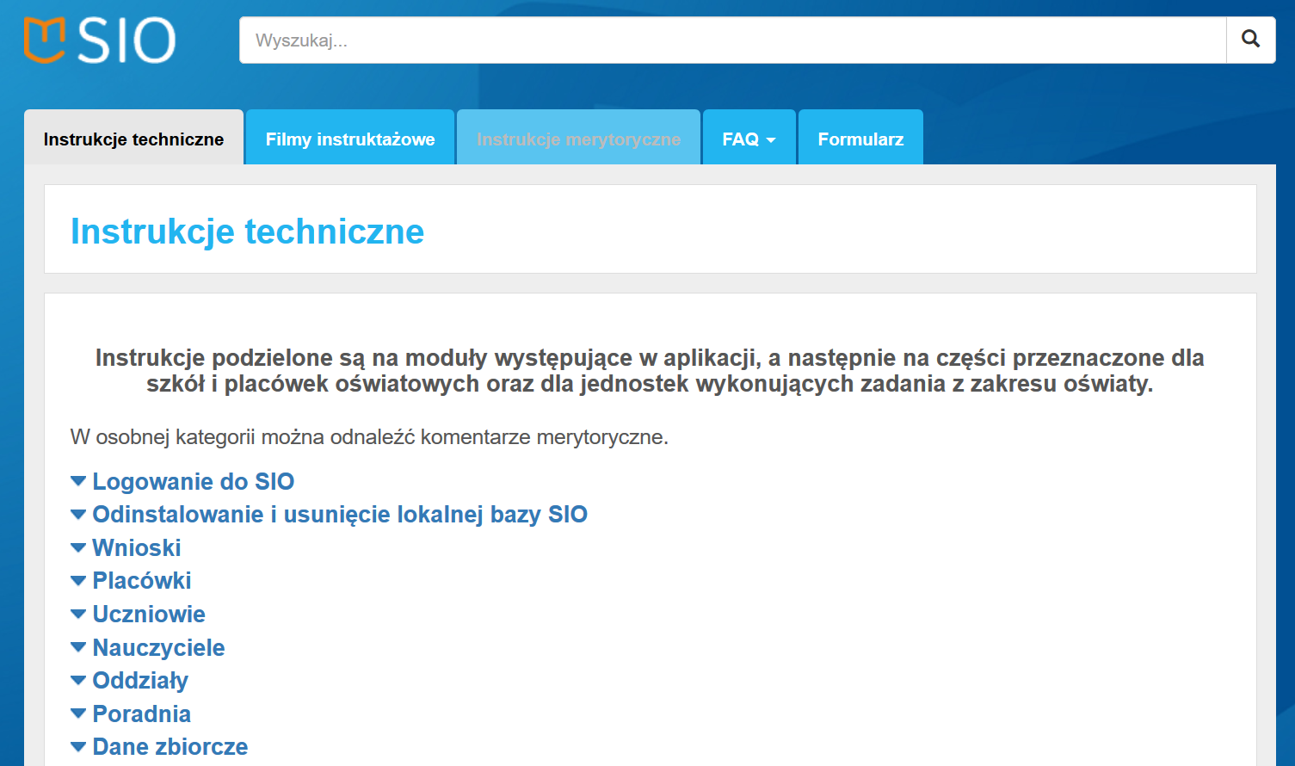

Slide 12
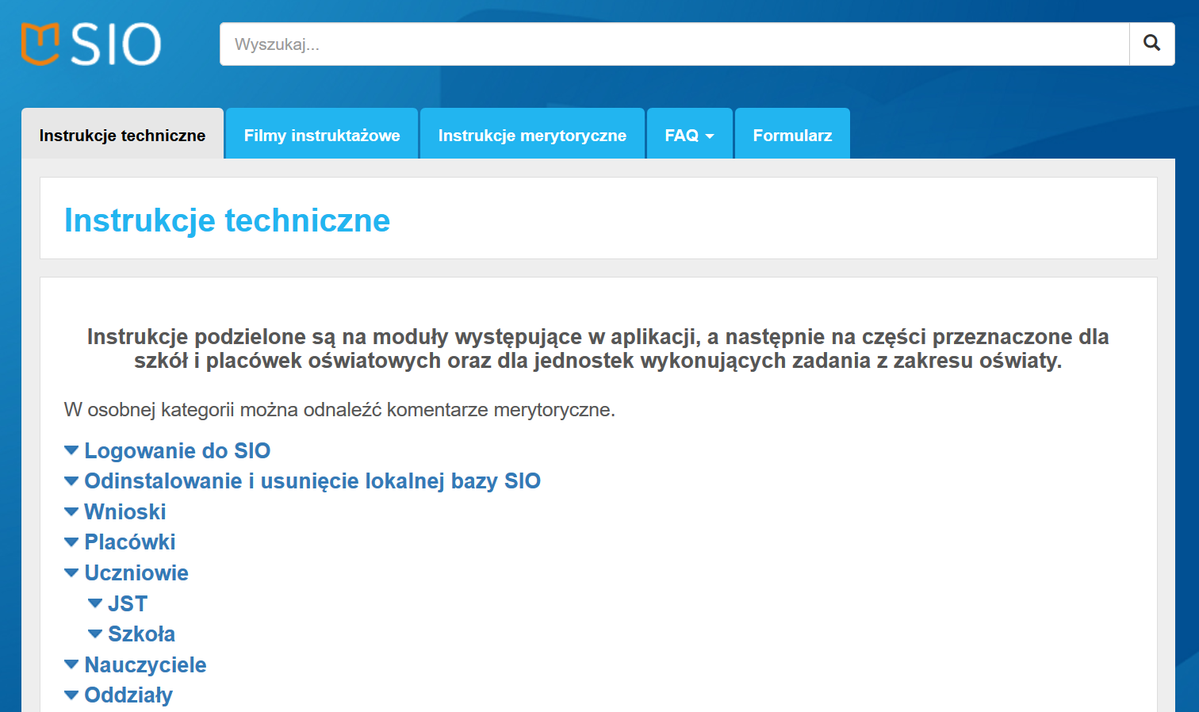

Slide 13
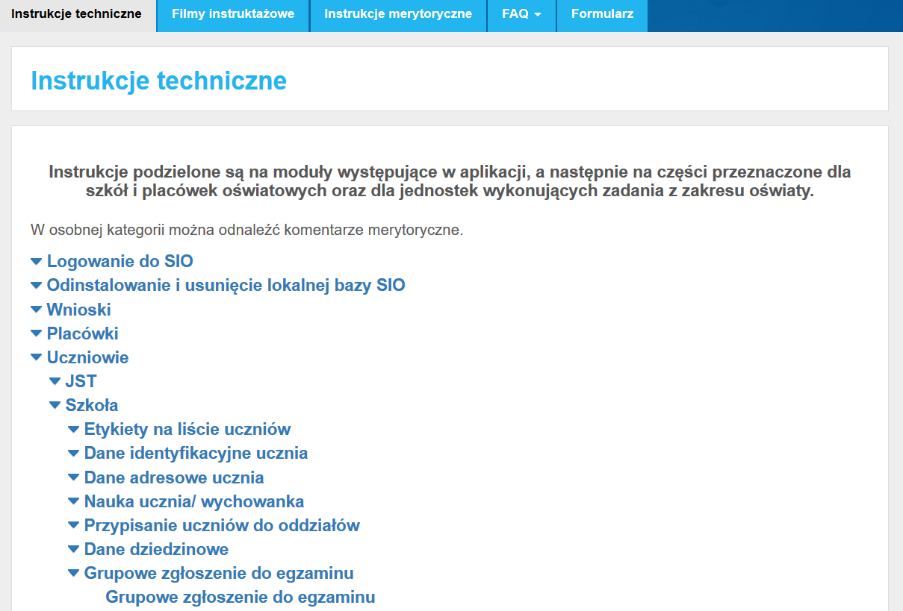

Slide 14
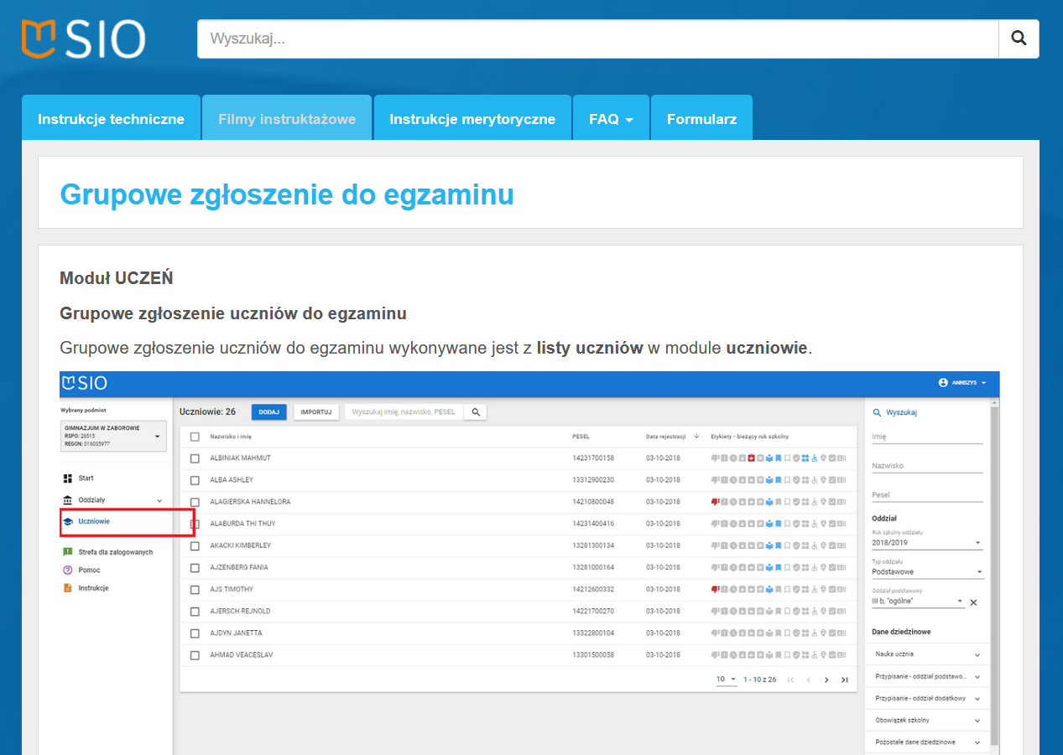

Slide 15
Ścieżka do zgłoszenia uczniów do egzaminu
Strona SIO Instrukcje techniczne Uczniowie Szkoła
Grupowe zgłoszenie do egzaminu

Slide 16
System Informatyczny Obsługi Egzaminów Ogólnokształcących
SIOEO

Slide 17
I. Logowanie do SIOEO
Używamy tego samego loginu i hasła jak do SIO
Przeglądarki
  Google Chrome
  Mozilla Firefox

Slide 18
Adres strony SIOEO zostanie podany 5 listopada na stronie internetowej OKE

Slide 19

E

Slide 20
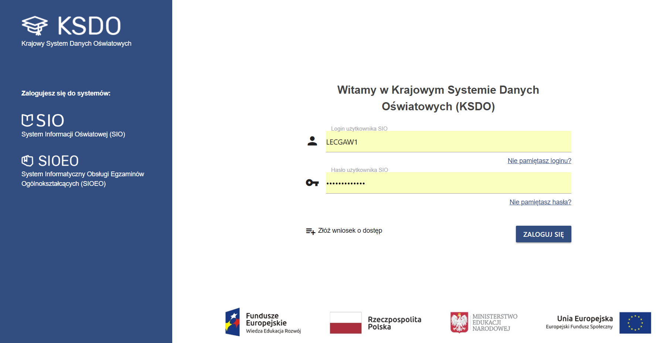

Slide 21
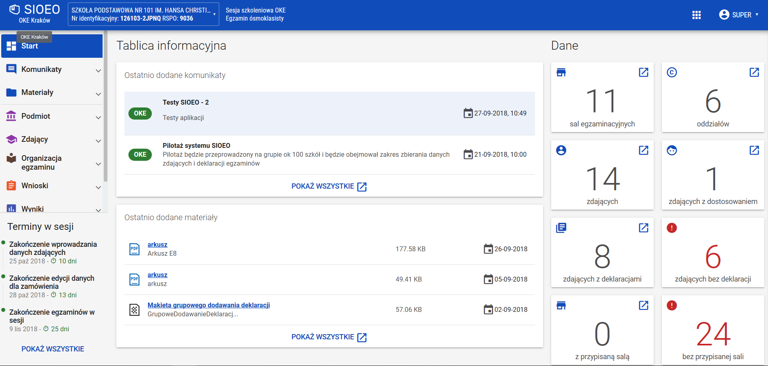
Wybór podmiotu i wybór sesji

Slide 22
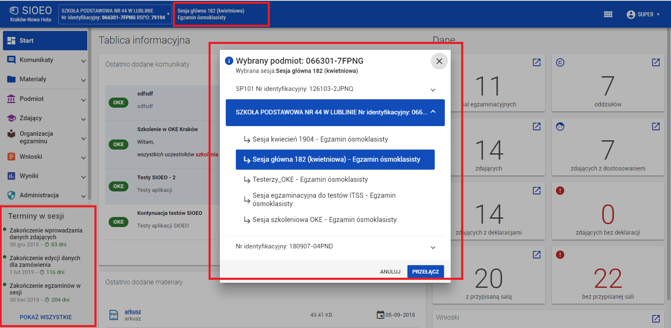

Slide 23
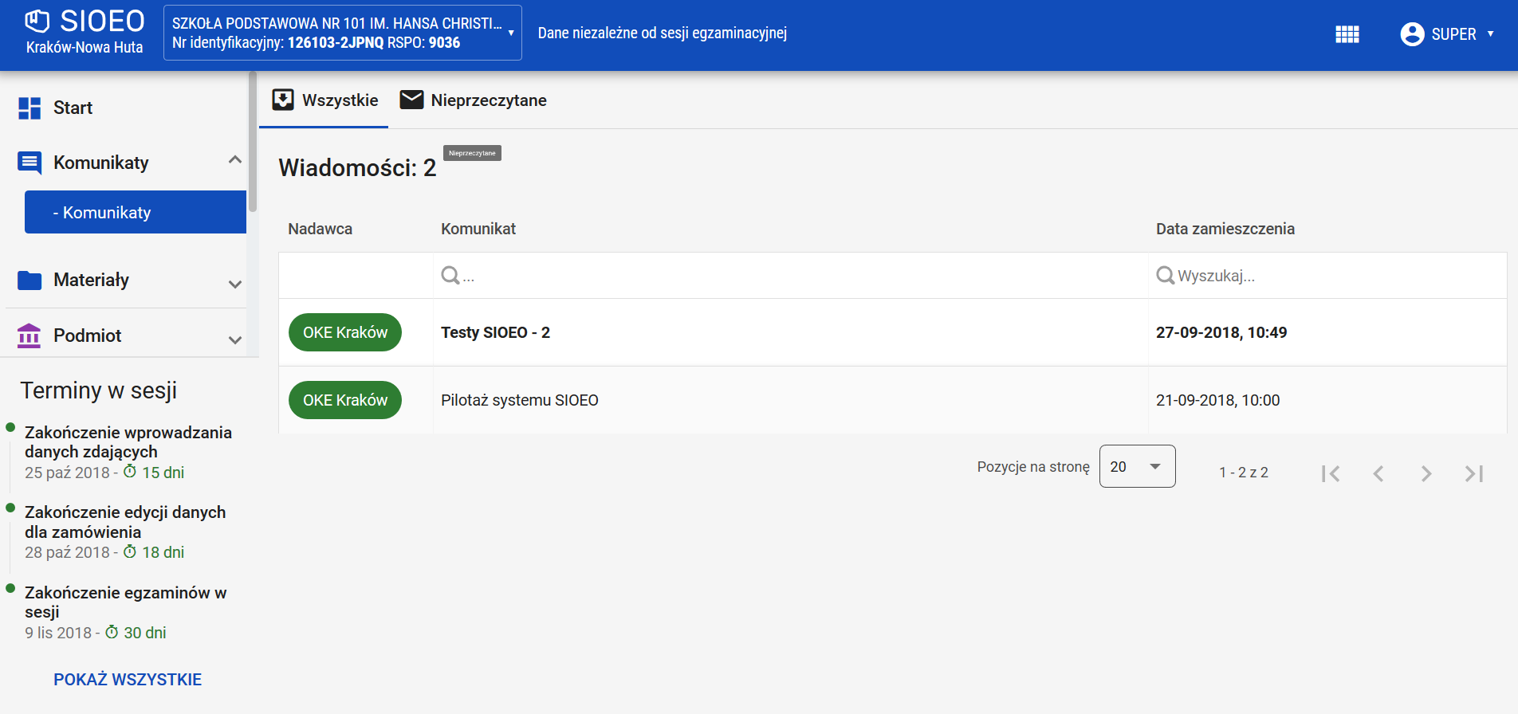
Komunikaty

Slide 24
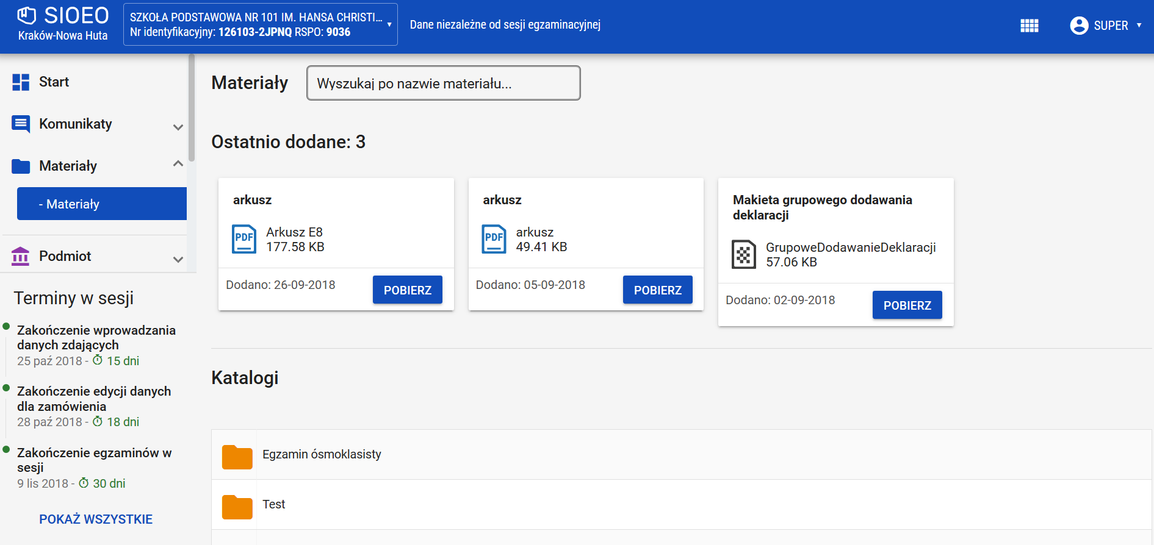
Materiały

Slide 25
Strona startowa SIOEO

Slide 26
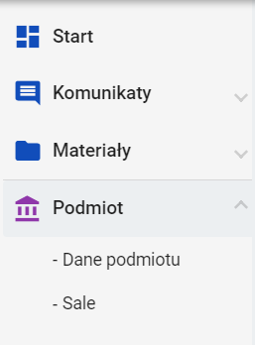
Strona startowa SIOEO
Liczba zgłoszonych sal
Liczba zgłoszonych oddziałów
Liczba zgłoszonych zdających
Liczba zdających z dostosowaniem
Liczba zdających z deklaracjami
Liczba zdających bez deklaracji
Liczba egzaminów
bez przypisanej sali
Liczba egzaminów, którym przypisano salę

Slide 27
Podmiot Dane podmiotu
DANE Z SIO
DANE EGZAMINACYJNE (adres egzaminu i dystrybucji materiałów)
  Sprawdzenie danych
  Aktualizacja danych
STRUKTURA PODMIOTU
Sale egzaminacyjne

Slide 28
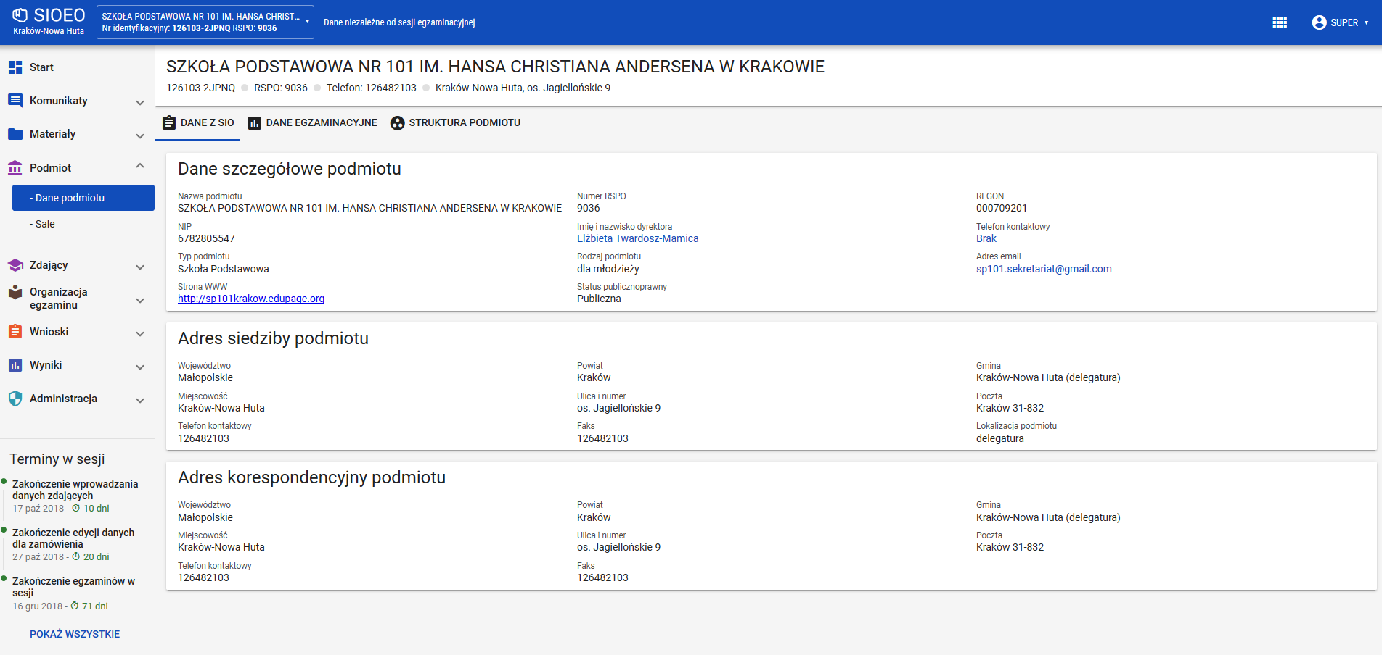
Podmiot. Dane z SIO

Slide 29
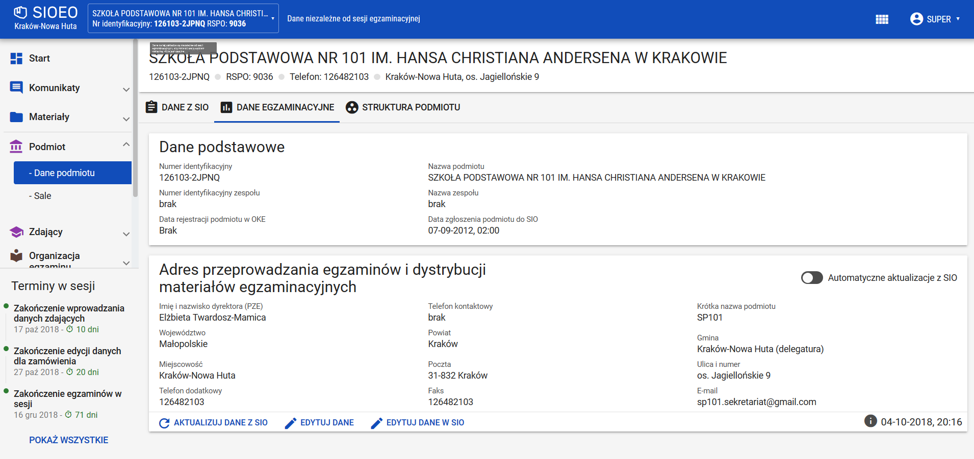
Podmiot. Dane egzaminacyjne

Slide 30
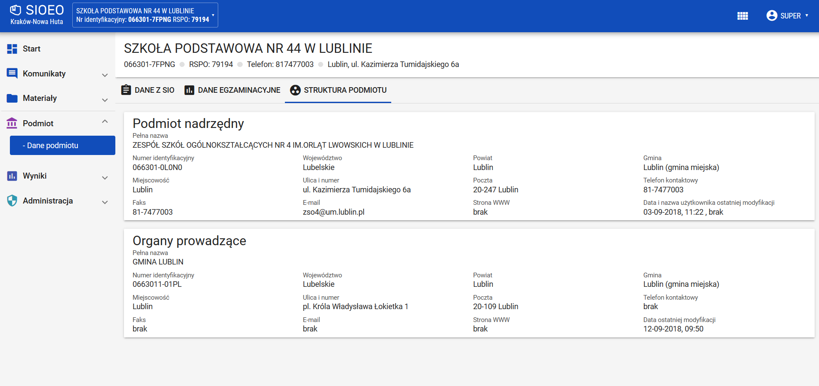
Podmiot. Struktura podmiotu

Slide 31
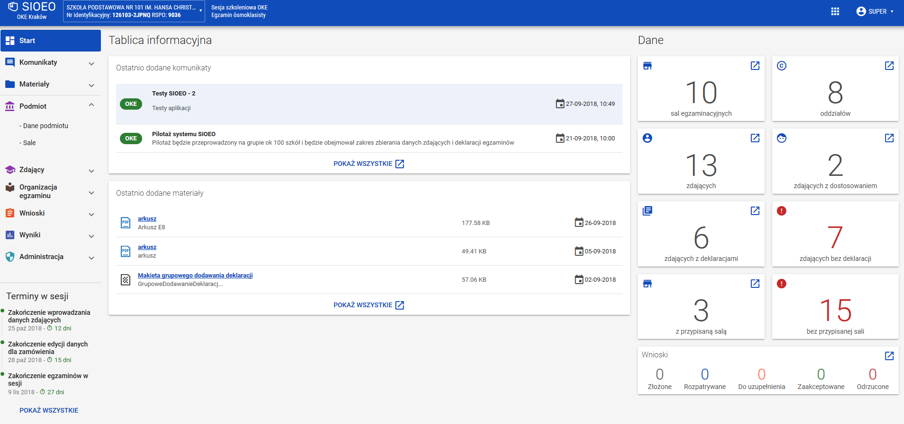
Podmiot Sale

Slide 32
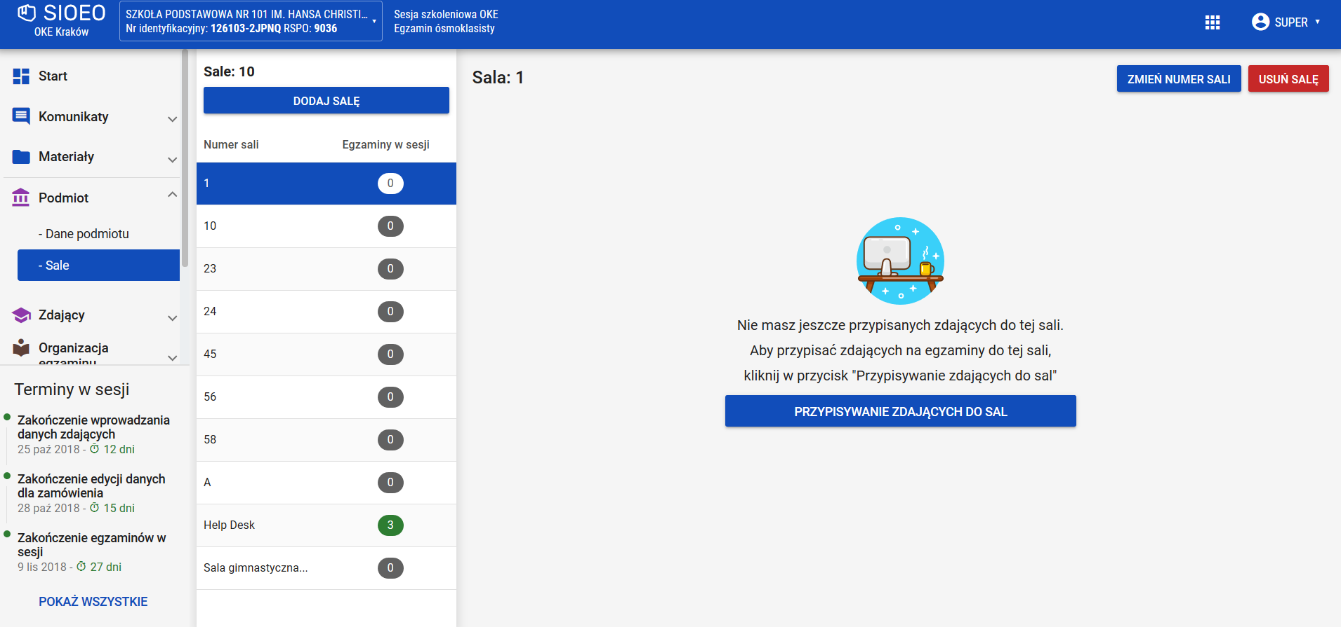

Slide 33
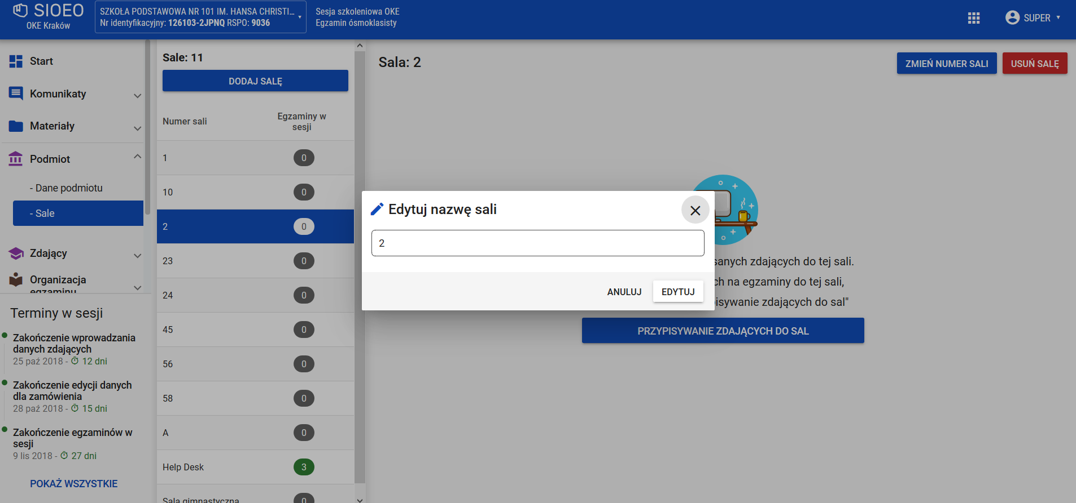

Slide 34
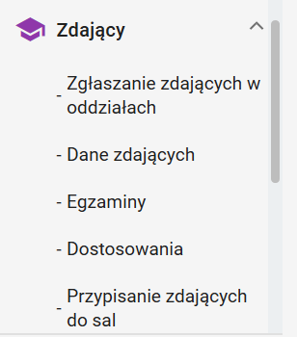

Slide 35
Wykaz uczniów. Dane uczniów (SIO)
Imię (imiona) i nazwisko
PESEL, a w przypadku braku PESEL-u – seria i numer paszportu lub innego dokumentu potwierdzającego tożsamość
Data i miejsce urodzenia
Płeć
Oznaczenie oddziału

Slide 36
3. Zdający. Zgłaszanie zdających w oddziałach*
Dodawanie:
  oddziałów
  danych osobowych zdających (import z SIO lub wpisanie ręcznie)
  numerów z dziennika
  deklaracji o zdawanych egzaminach
    informacji o języku obcym nowożytnym
    Informacji o uczniach, którzy zamierzają przystąpić do egzaminu ósmoklasisty z danego przedmiotu w języku danej mniejszości narodowej, mniejszości etnicznej lub języku regionalnym
  dostosowań:
    typu arkusza
    sposobu dostosowania warunków egzaminu - mających wpływ na zamówienie i bez wpływu na zamówienie
*Możliwość zbiorczego dodawania zdających, deklaracji, numerów sal egzaminacyjnych

Slide 37
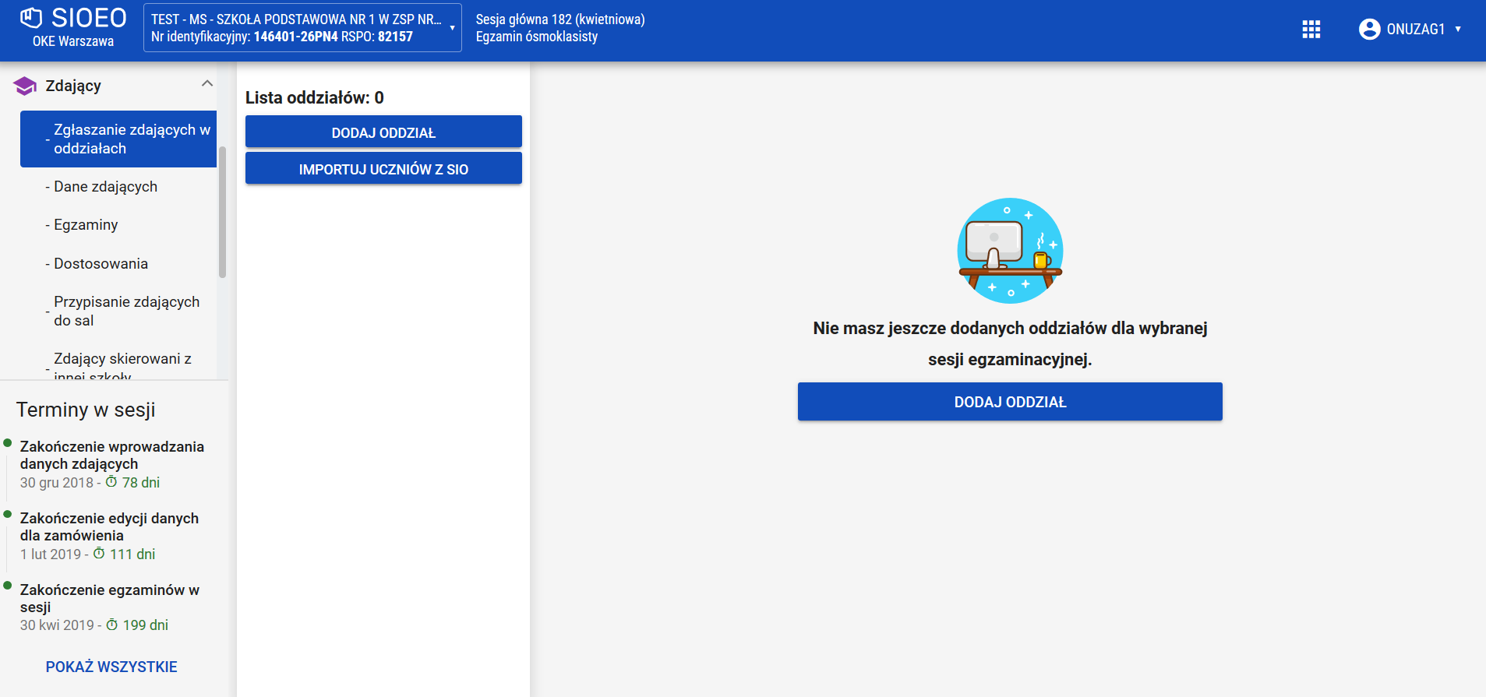
Import zdających

Slide 38
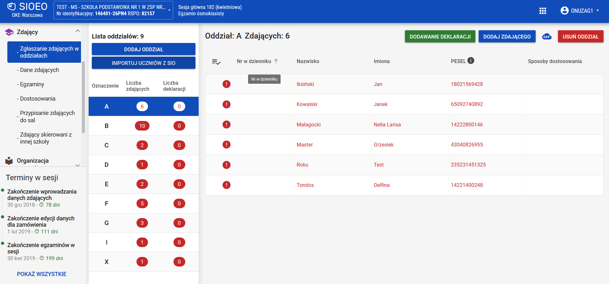
Dodawanie numerów z dziennika (1)

Slide 39
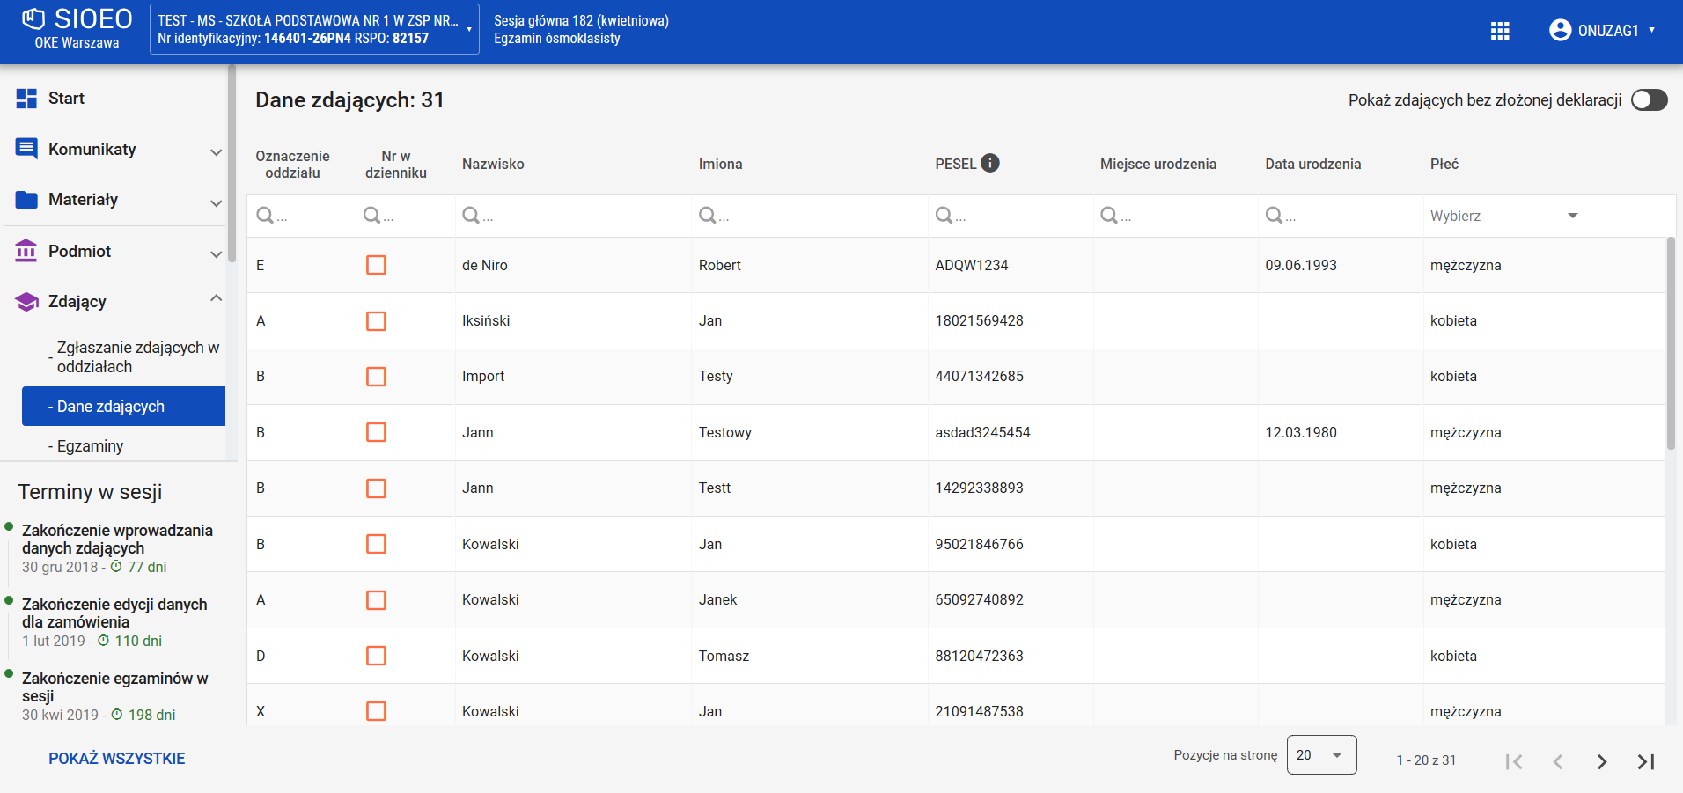
Dodawanie numerów z dziennika (2)

Slide 40
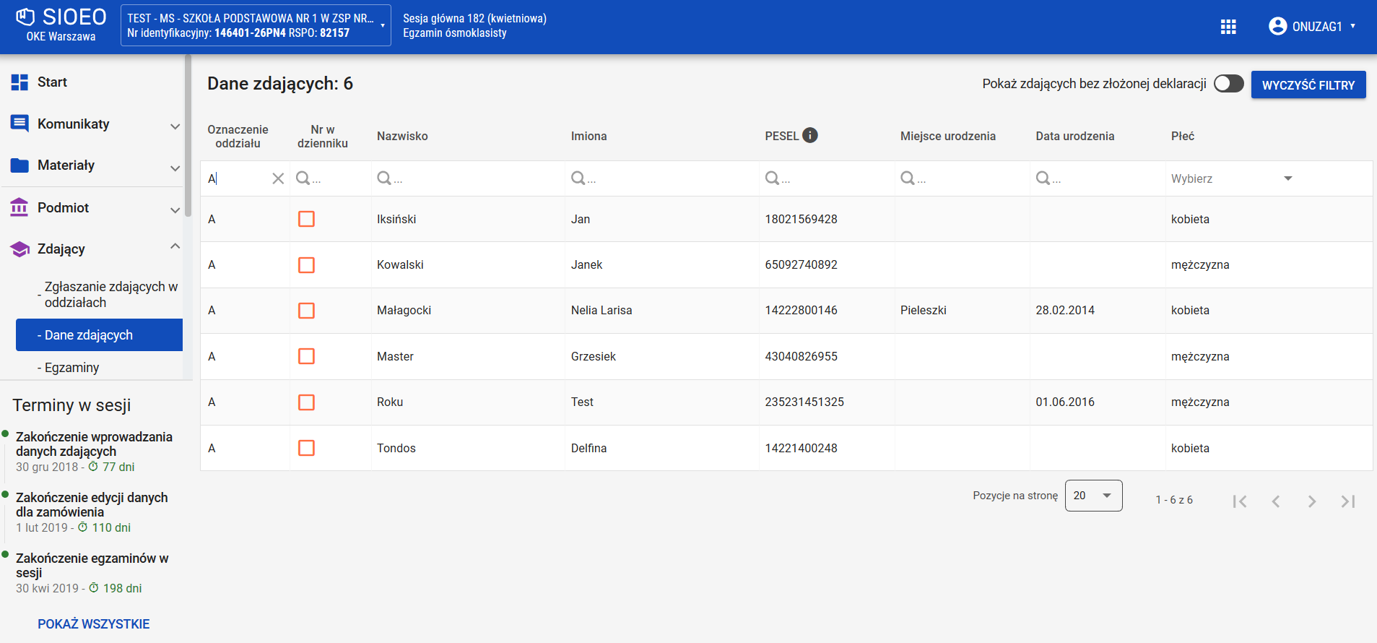
Dodawanie numerów z dziennika (3)

Slide 41
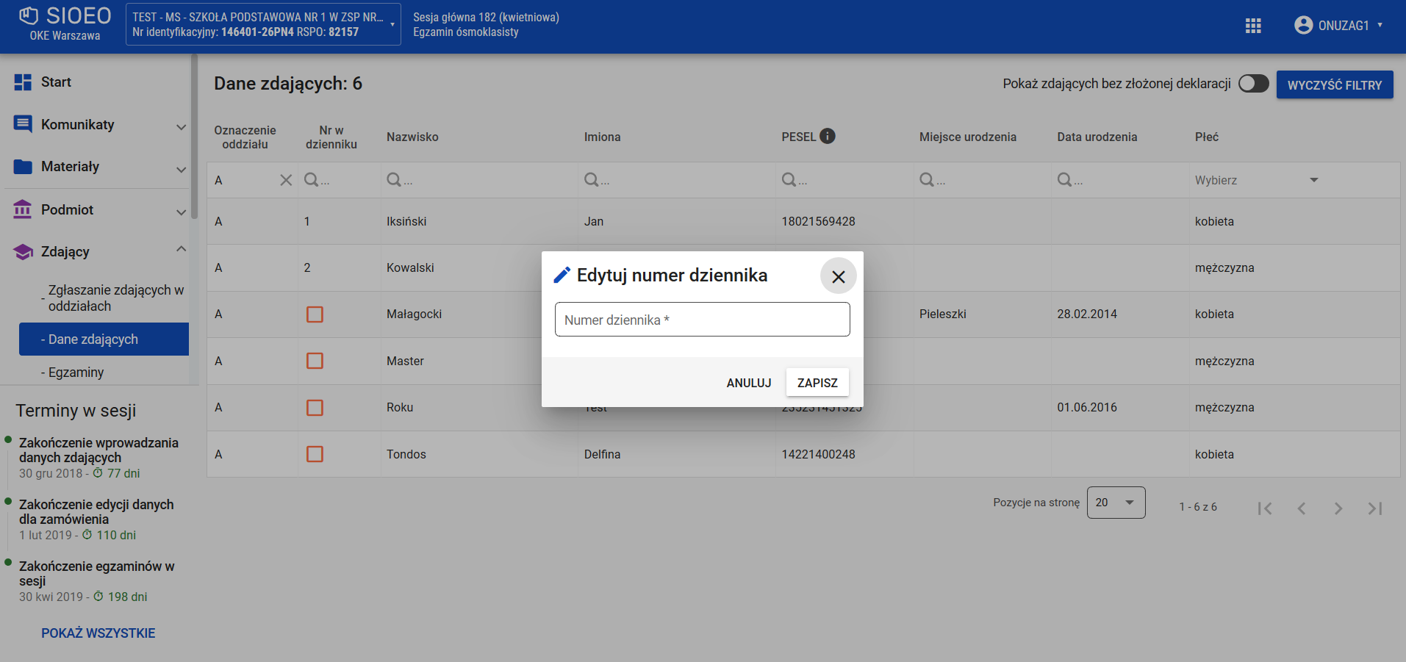
Dodawanie numerów z dziennika (4)

Slide 42
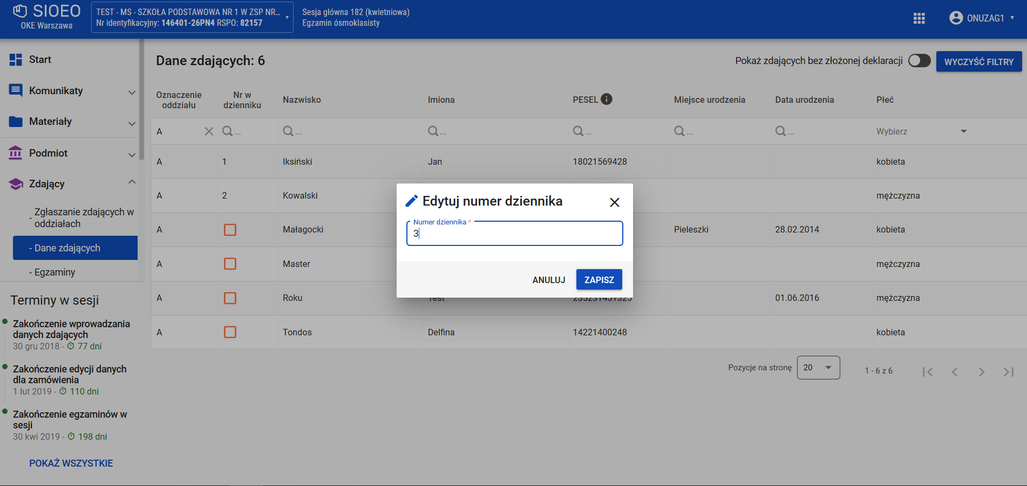
Dodawanie numerów z dziennika (5)

Slide 43

Dodawanie numerów z dziennika (6)

Slide 44
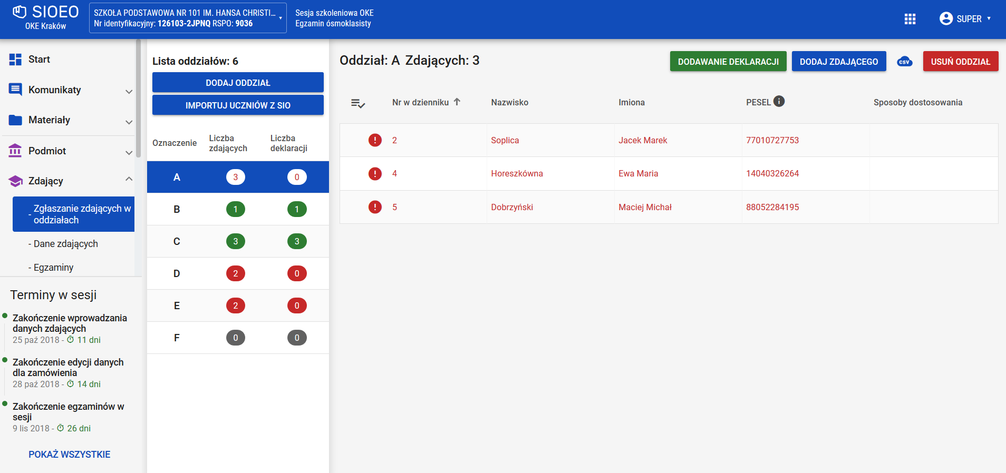
Grupowe dodawanie deklaracji (1)

Slide 45
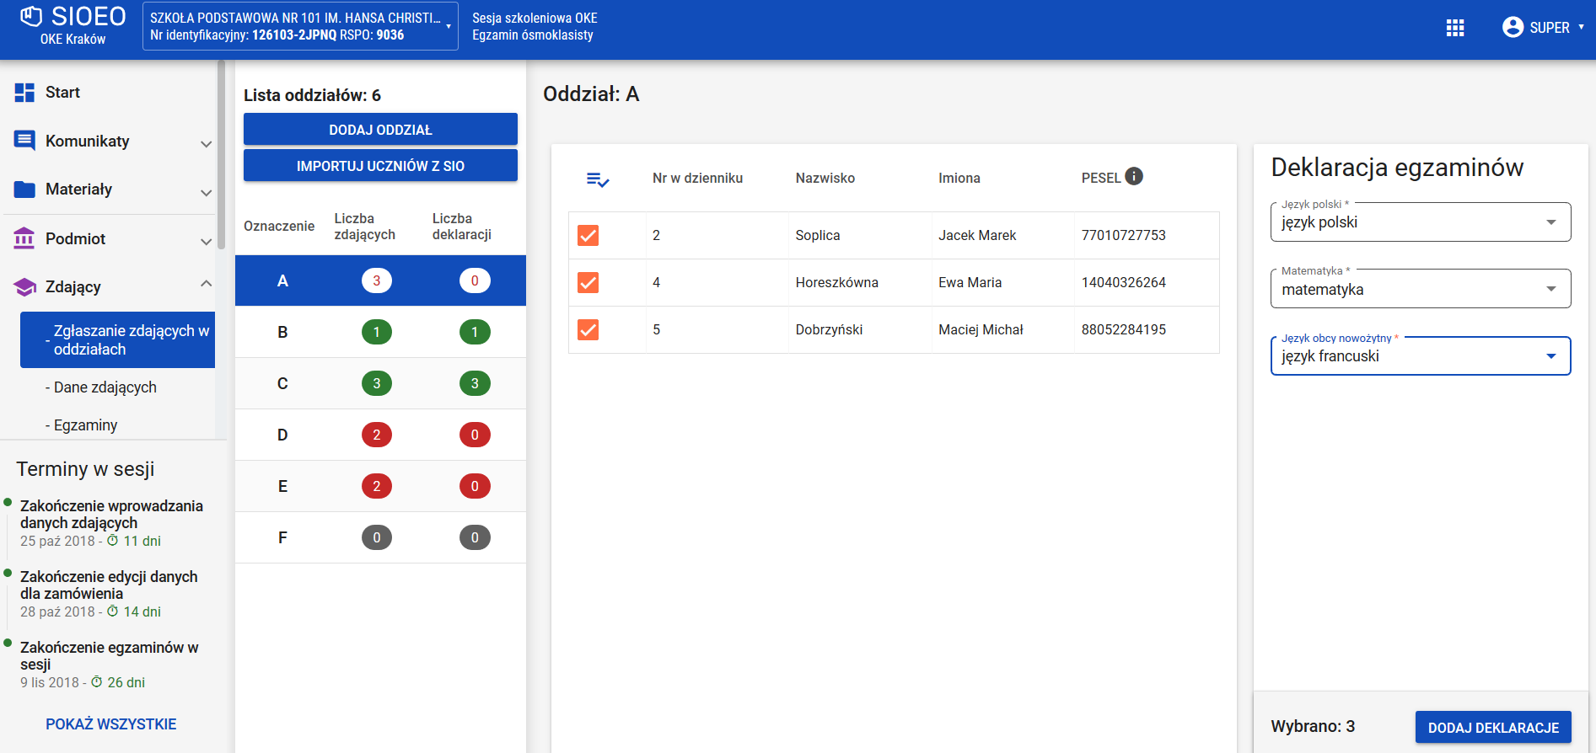
Grupowe dodawanie deklaracji (2)

Slide 46

Ekran po grupowym dodaniu deklaracji (3)

Slide 47
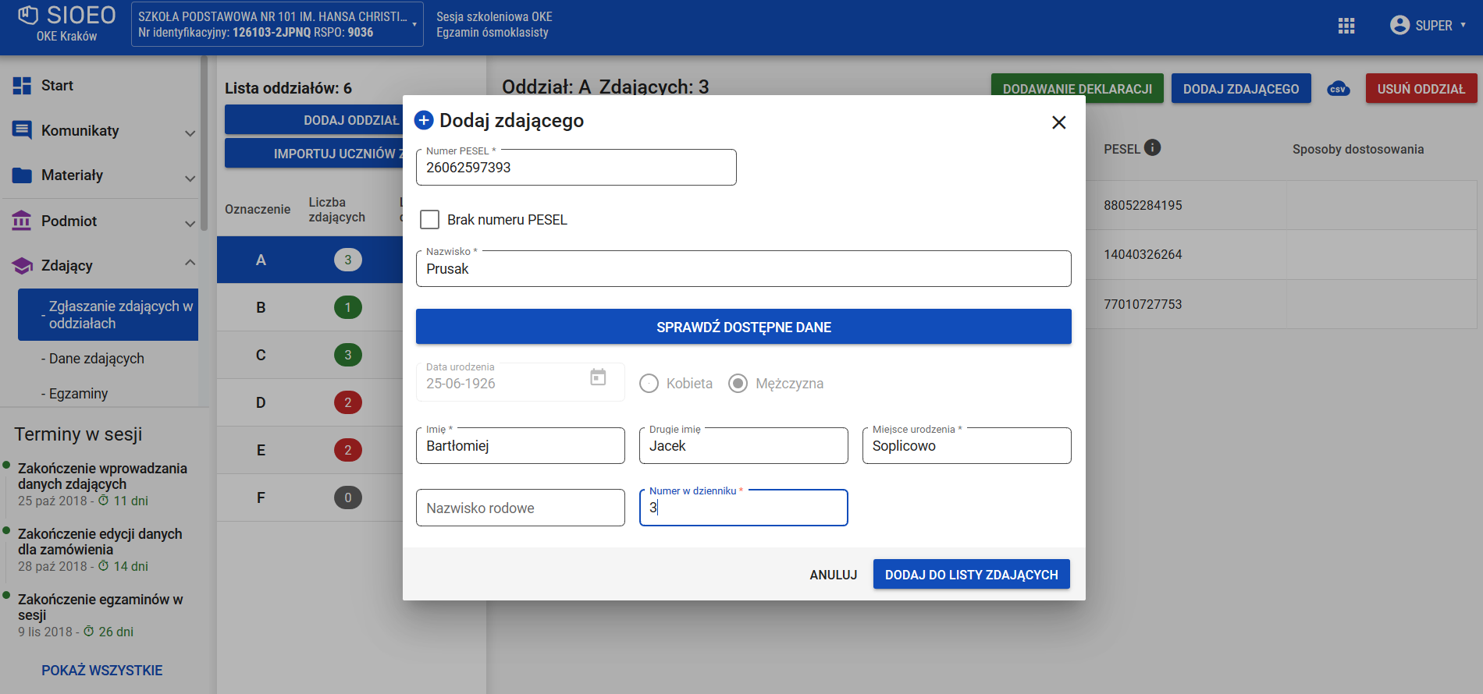
Dodanie pojedynczego zdającego (1)

Slide 48
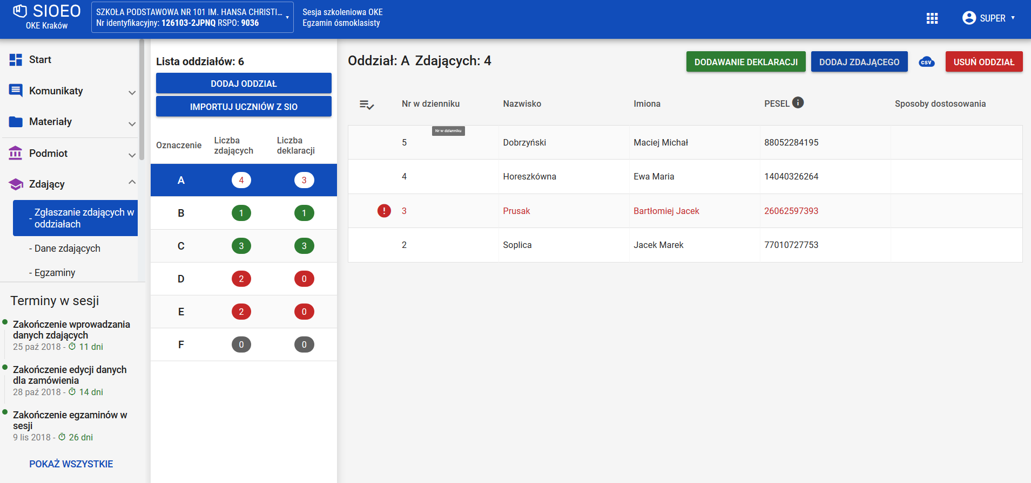
Dodanie pojedynczego zdającego (2)

Slide 49
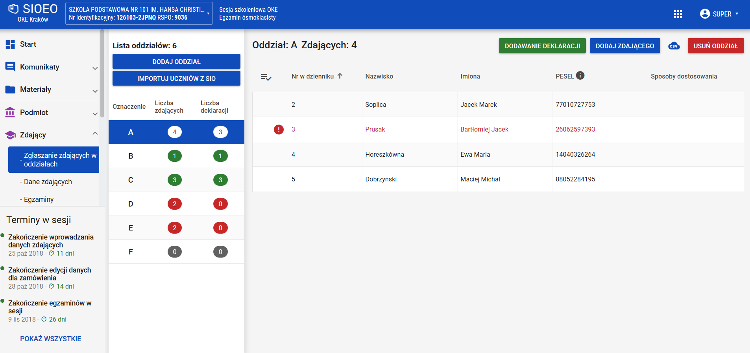
Dodanie pojedynczego zdającego (3)

Slide 50
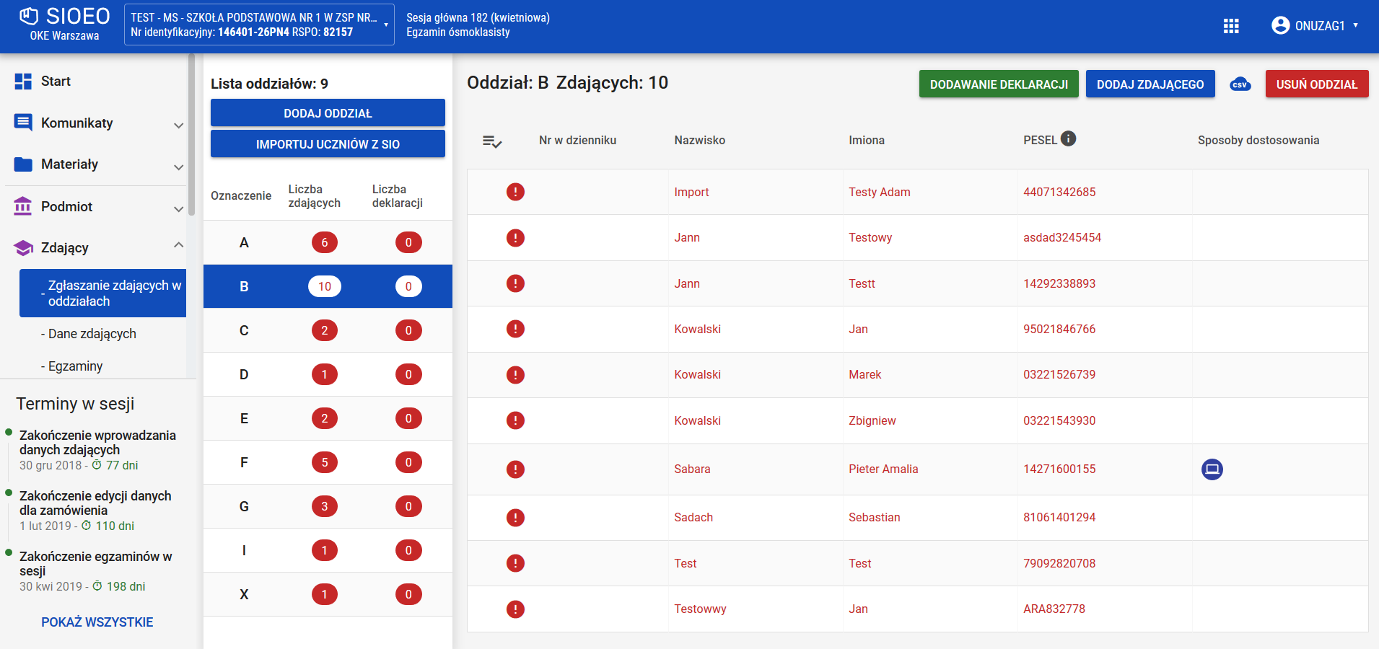
Usuwanie oddziałów i uczniów (1)

Slide 51
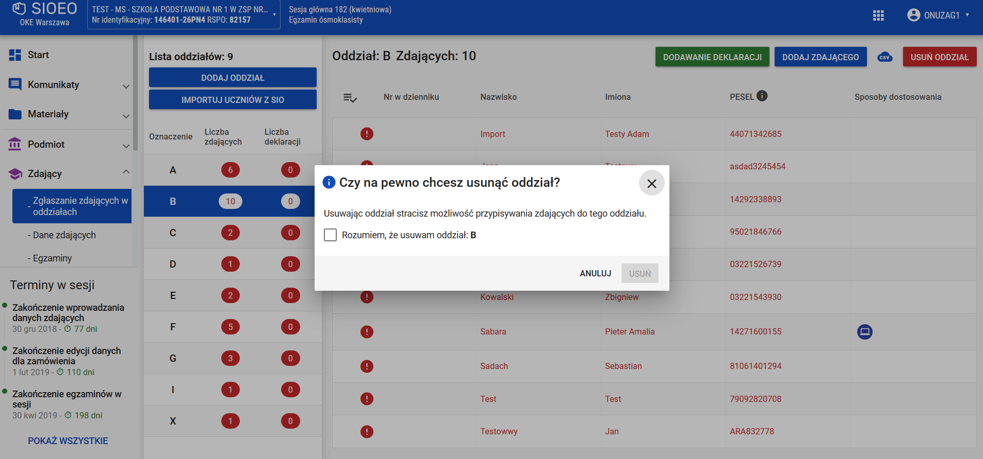
Usuwanie oddziałów i uczniów (2)

Slide 52
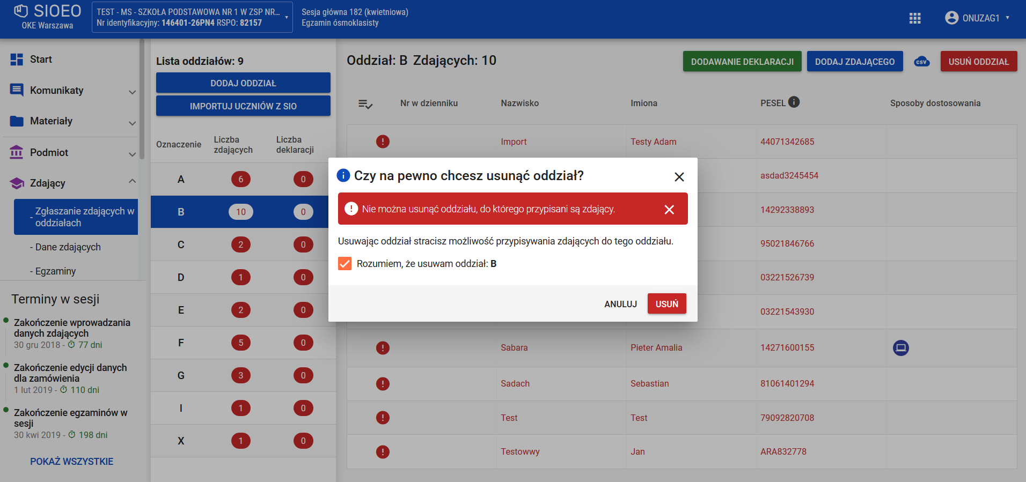
Usuwanie oddziałów i zdających (3)

Slide 53
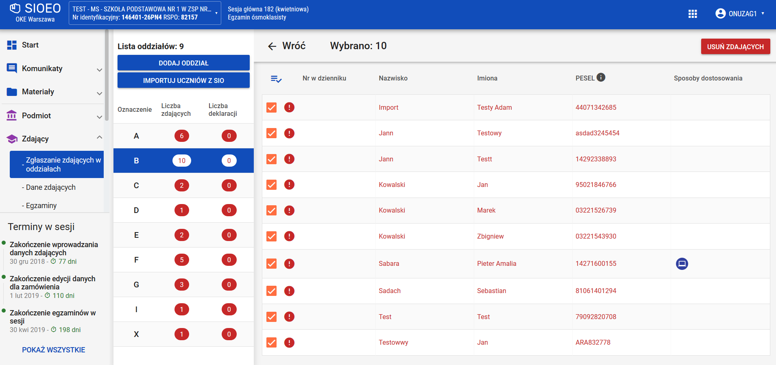
Zaznaczanie grupowe uczniów

Slide 54
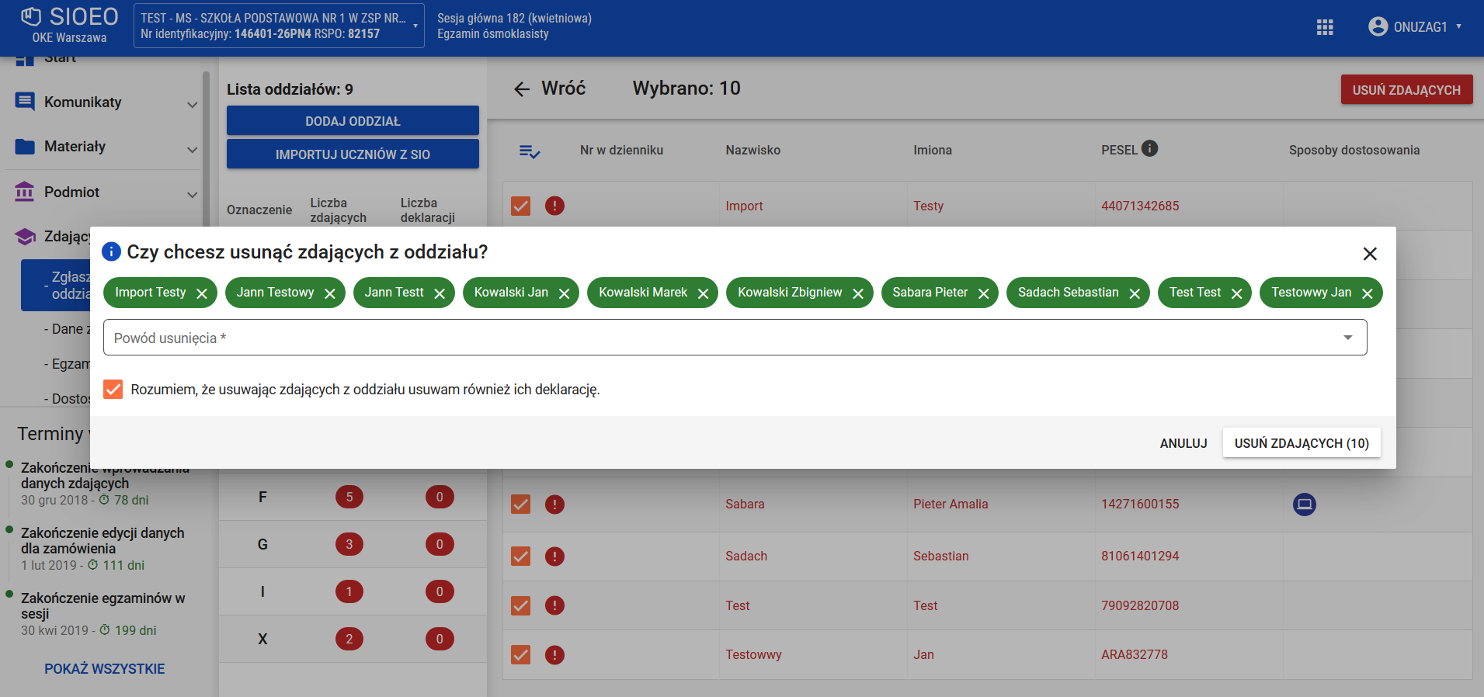
Brak powodu usunięcia ucznia

Slide 55
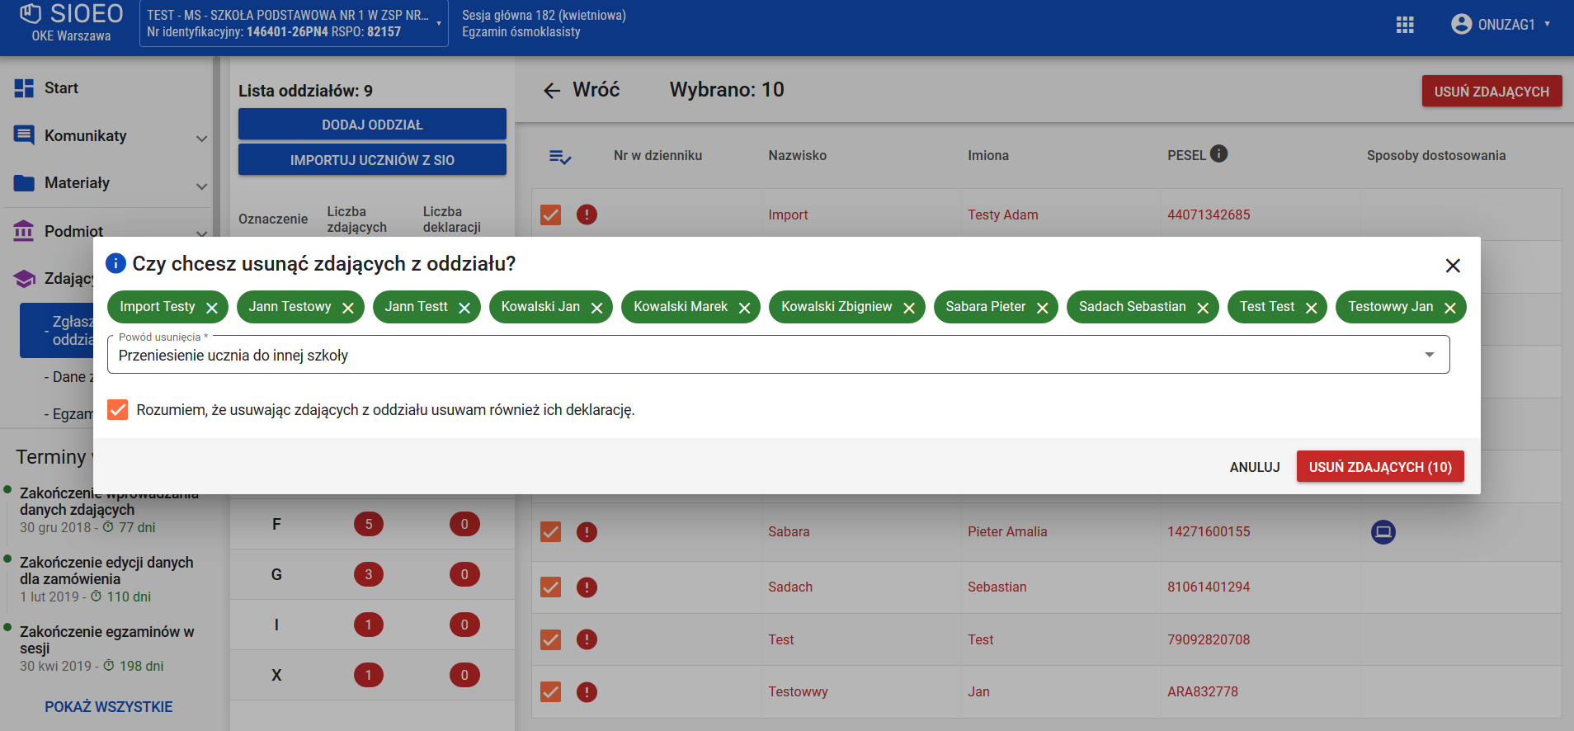

Slide 56
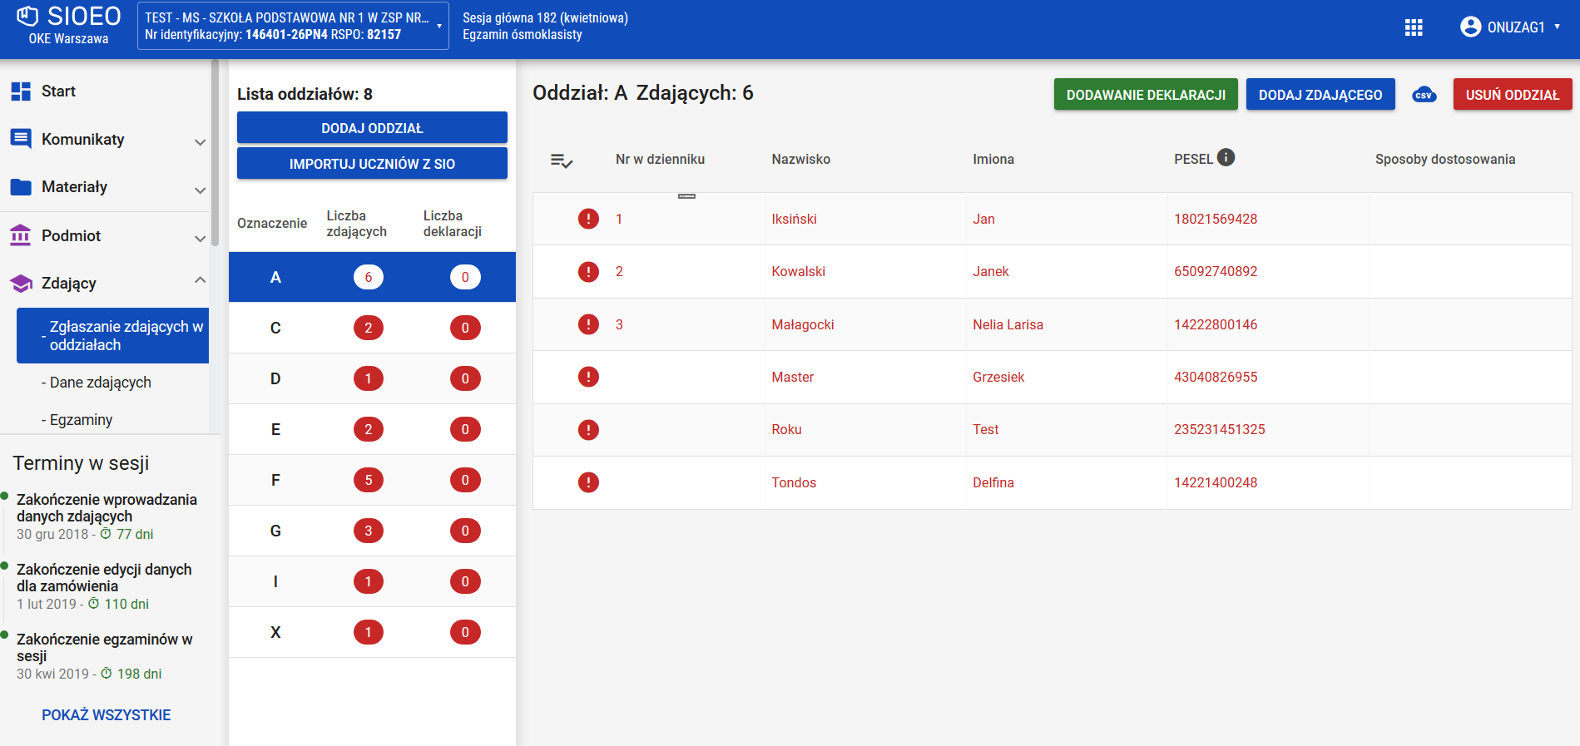
Ekran po usunięciu oddziału

Slide 57
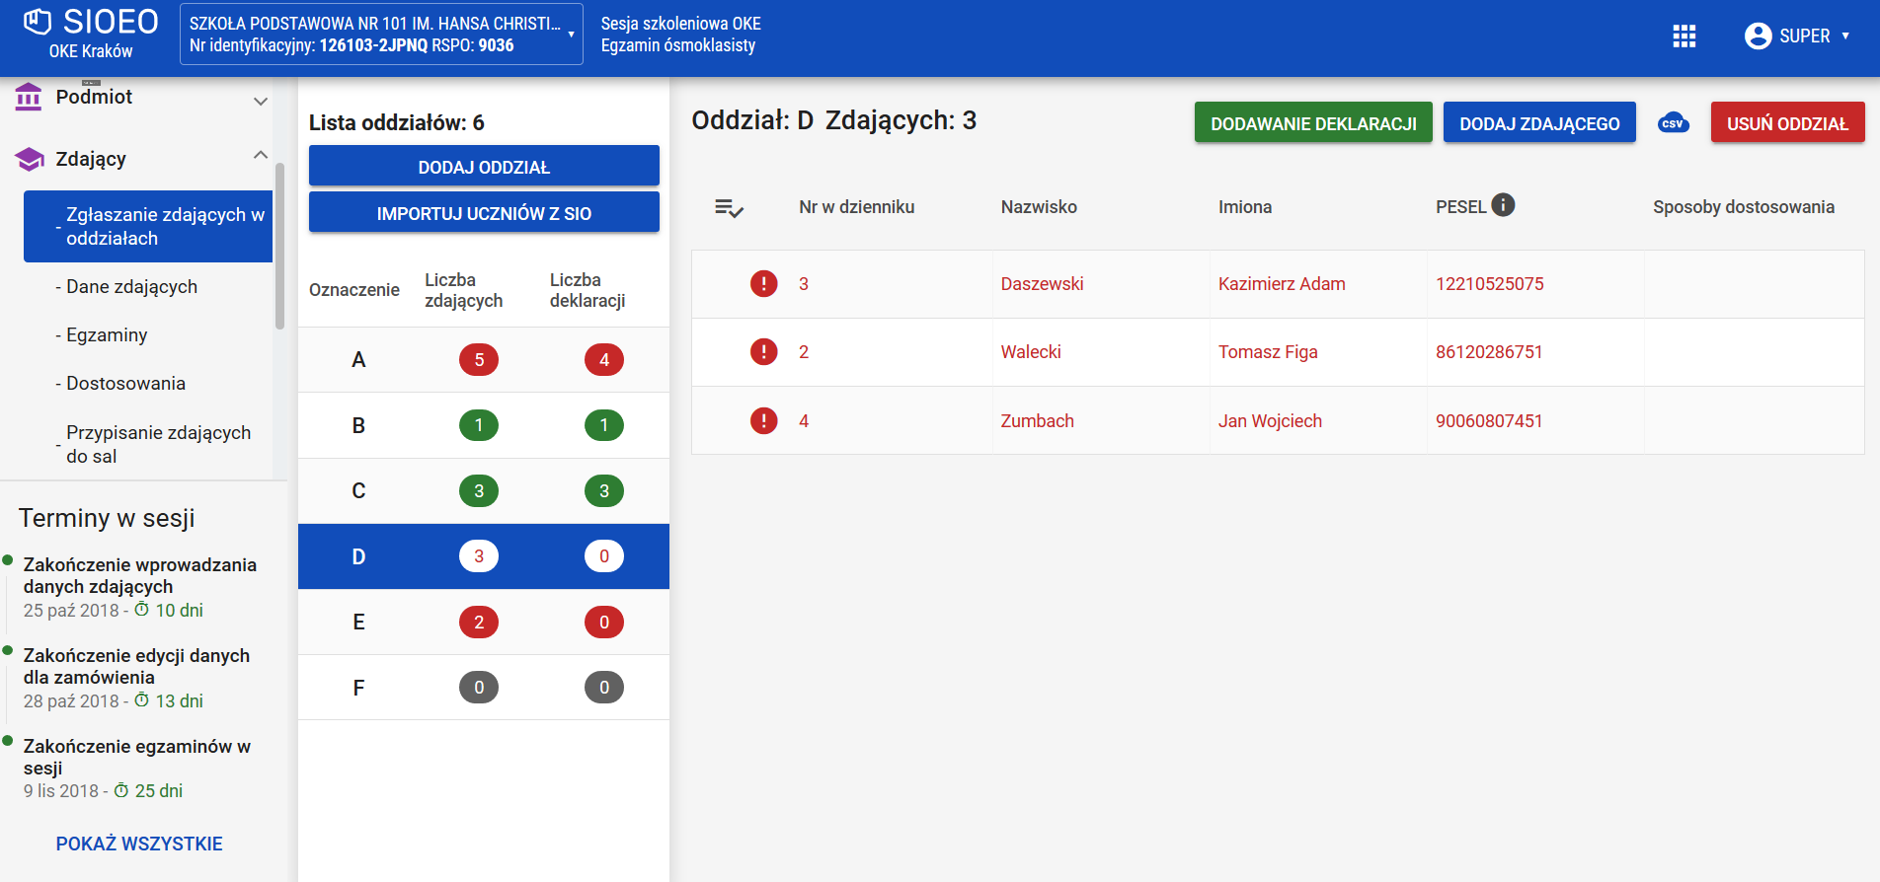
Przeniesienie ucznia (1)

Slide 58
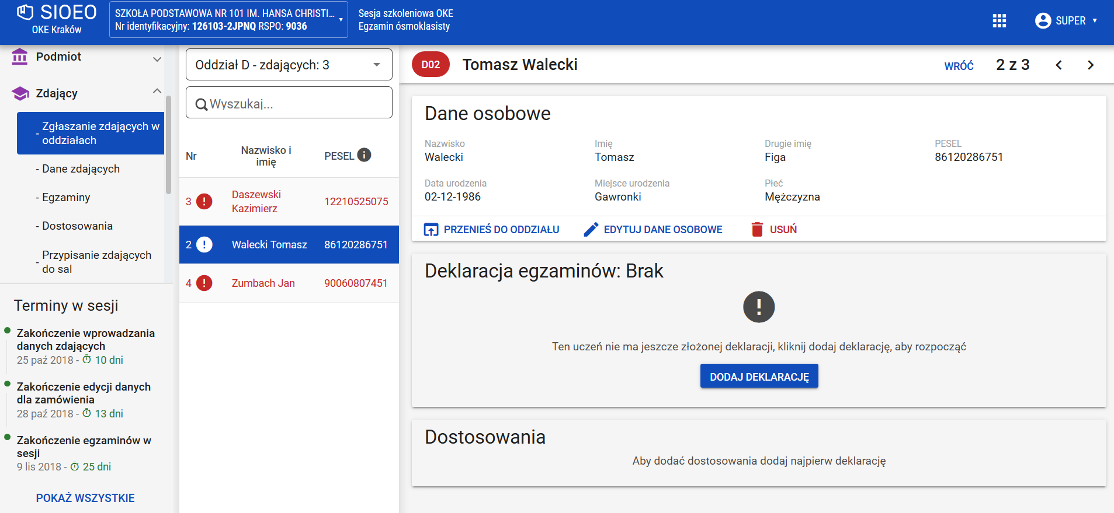
Przeniesienie ucznia (2)

Slide 59
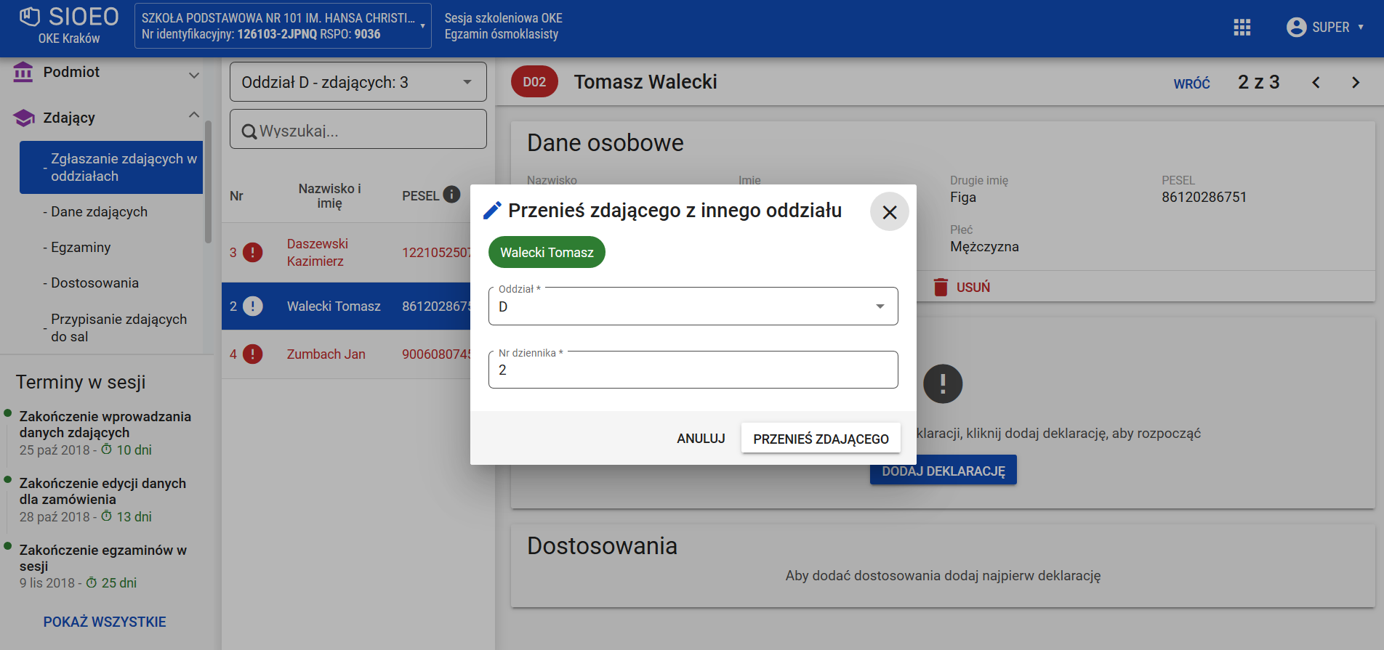
Przeniesienie ucznia (3)

Slide 60
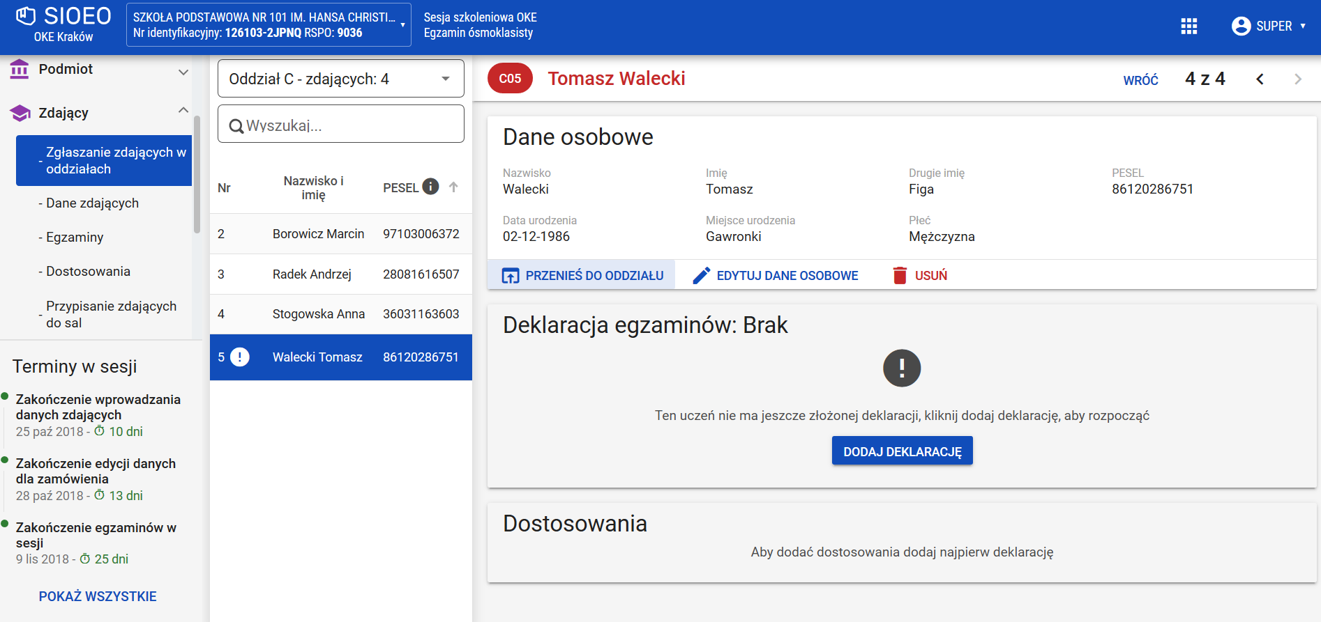
Przeniesienie ucznia (4)

Slide 61
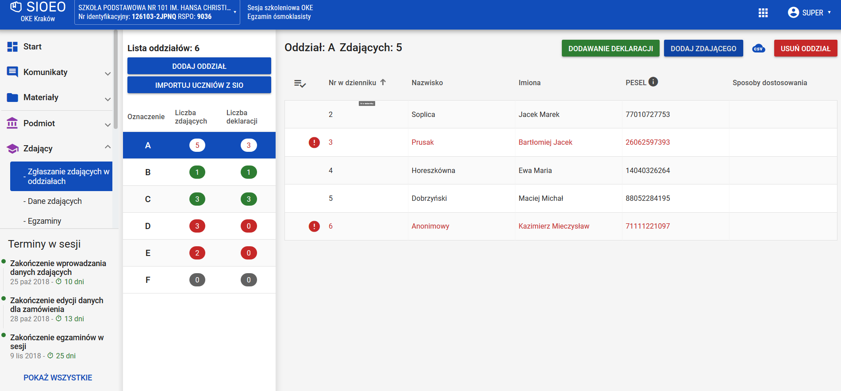
Dodanie deklaracji dla pojedynczego zdającego (1)

Slide 62
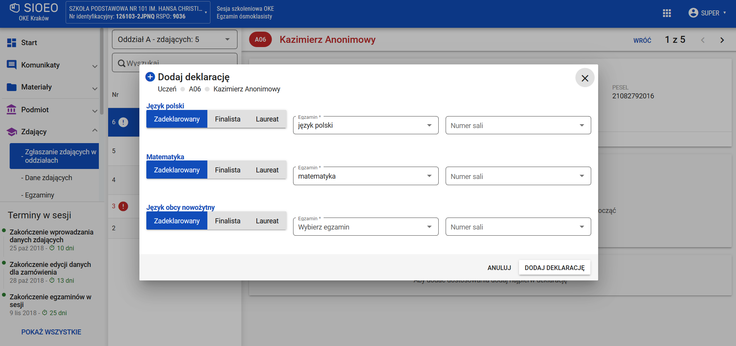
Dodanie deklaracji dla pojedynczego zdającego (2)

Slide 63
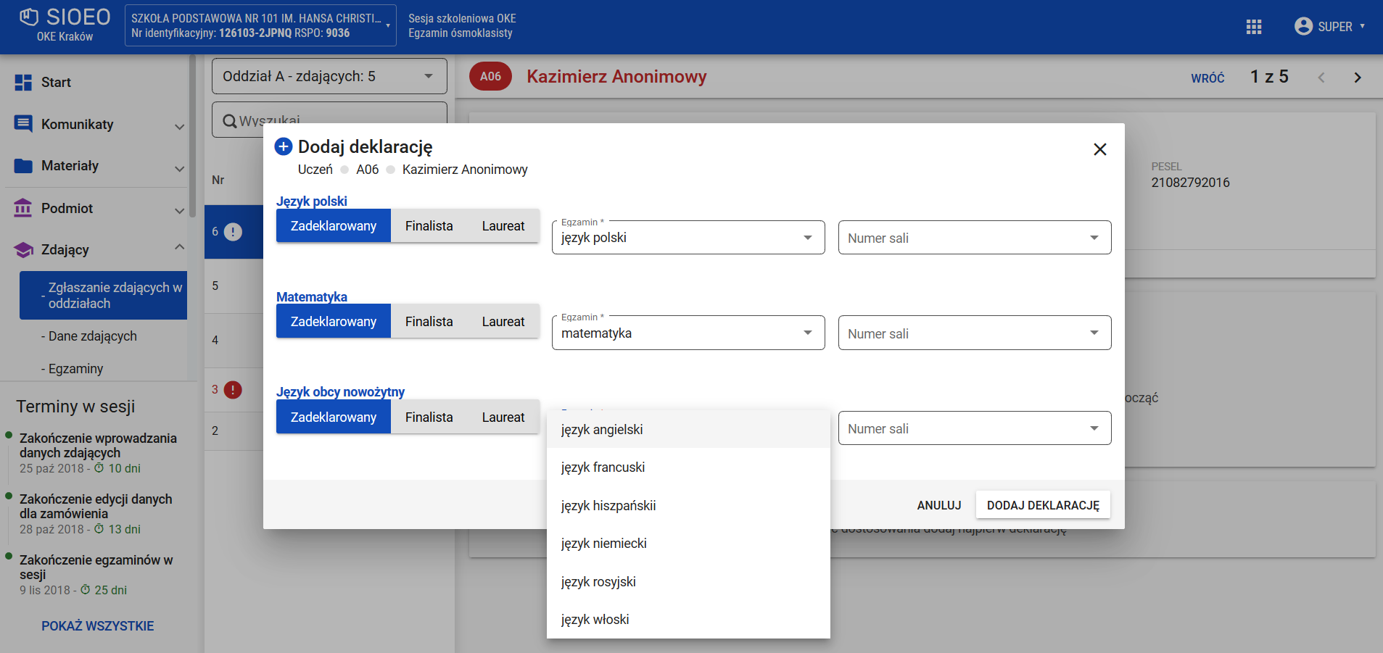

Slide 64
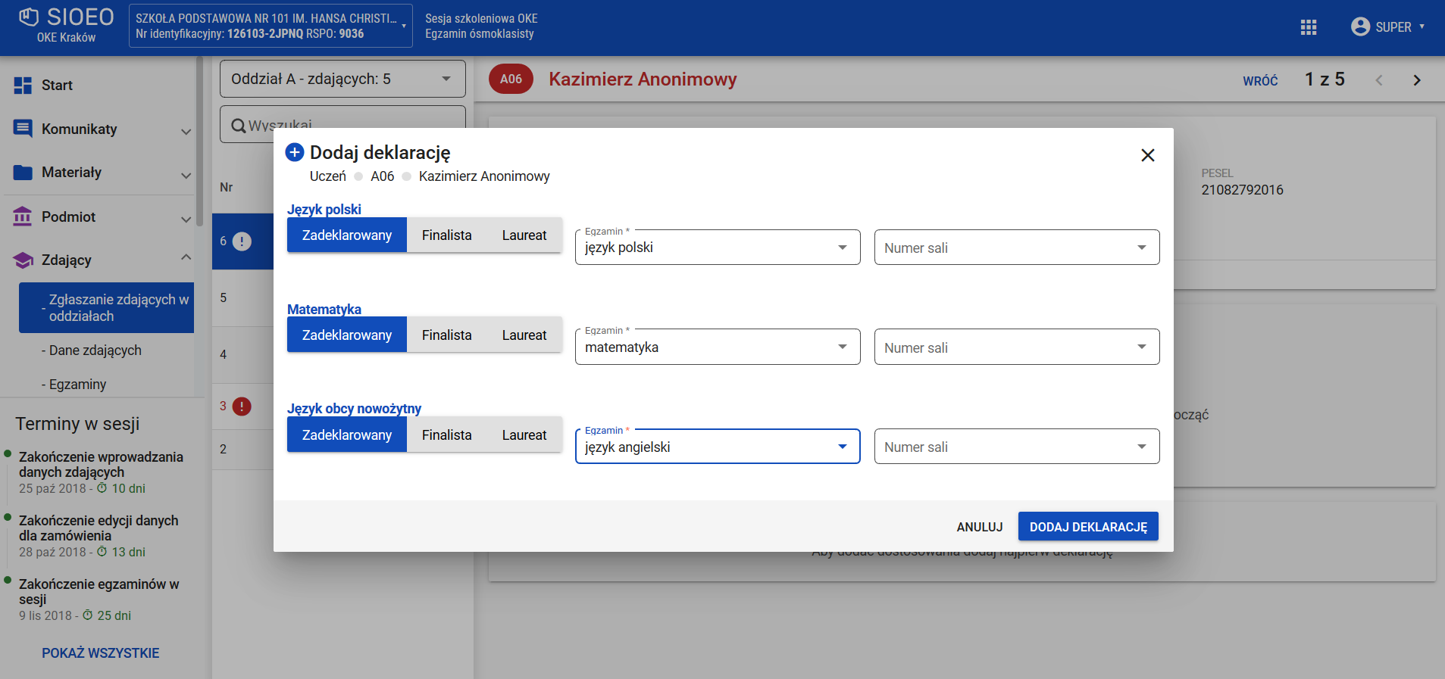
Dodanie deklaracji dla pojedynczego zdającego (4)

Slide 65
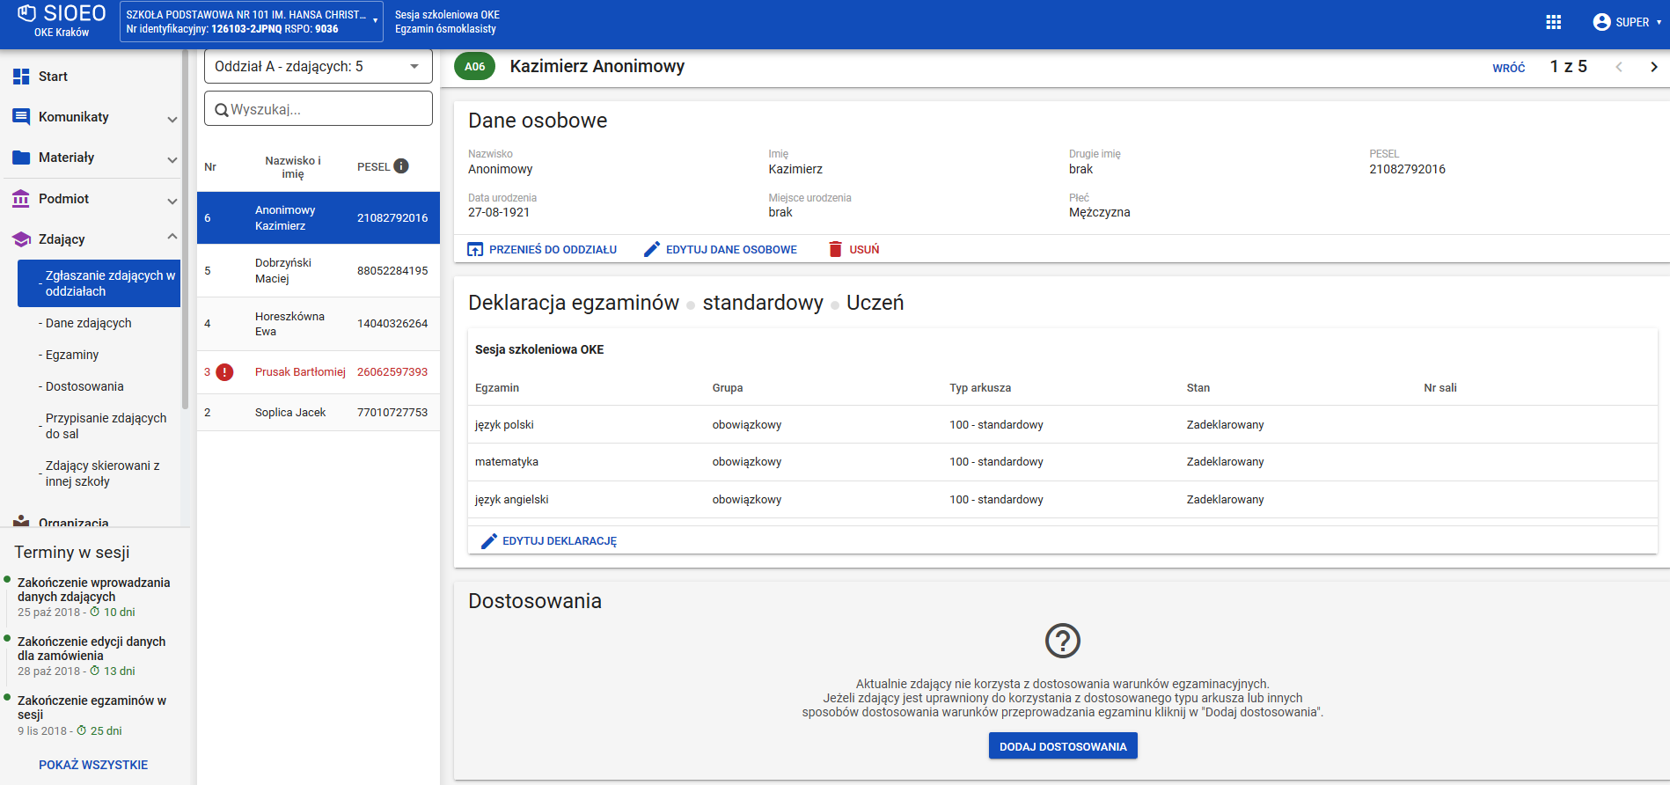
Dostosowania

Slide 66
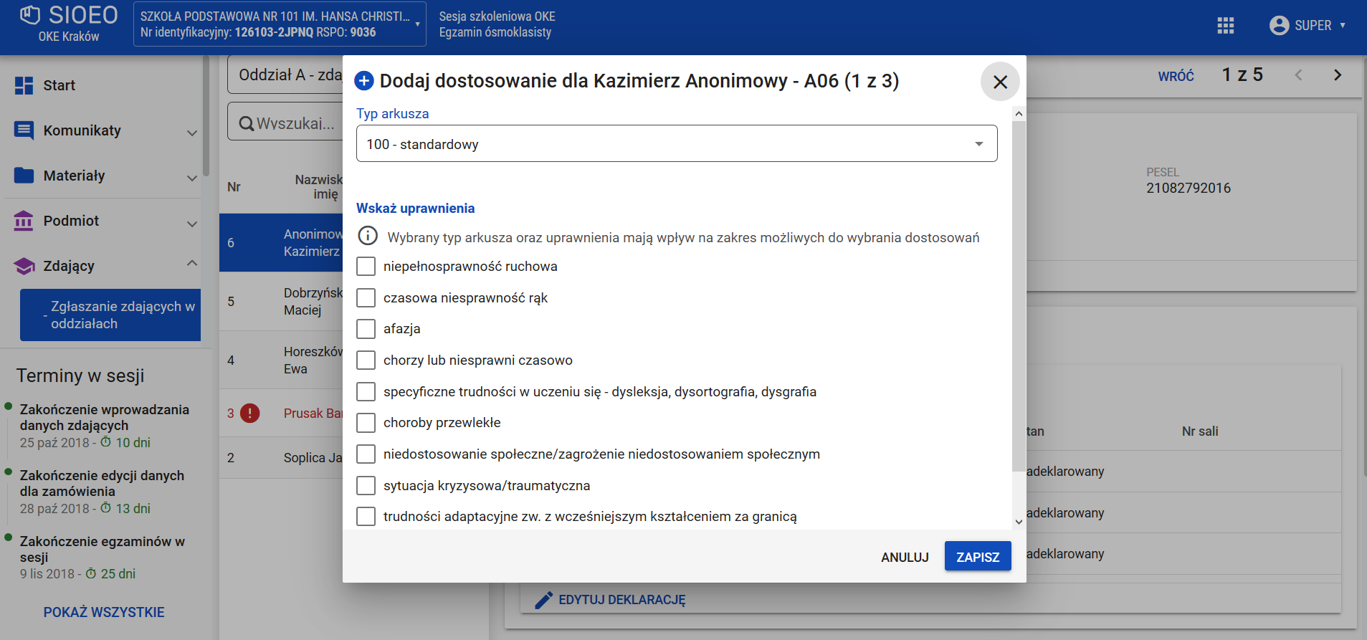

Slide 67
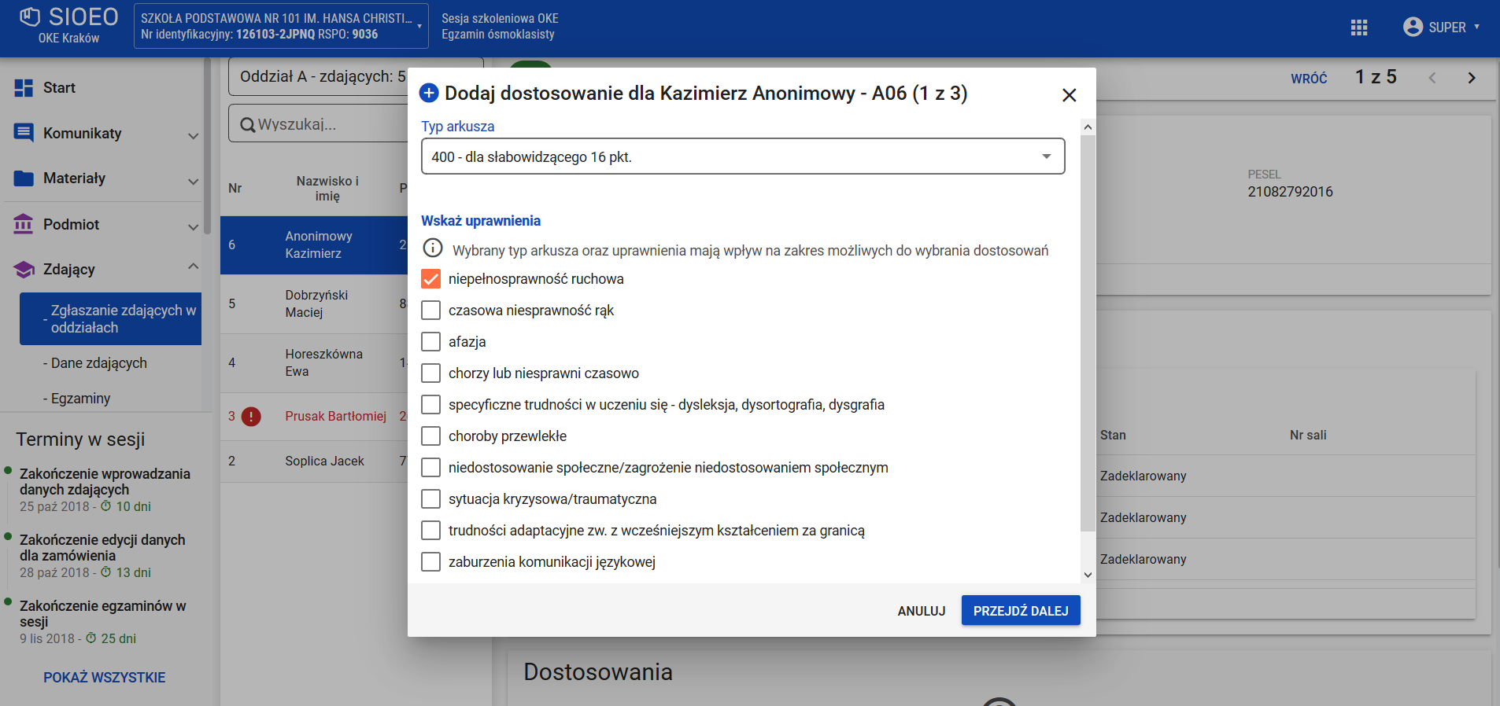

Slide 68
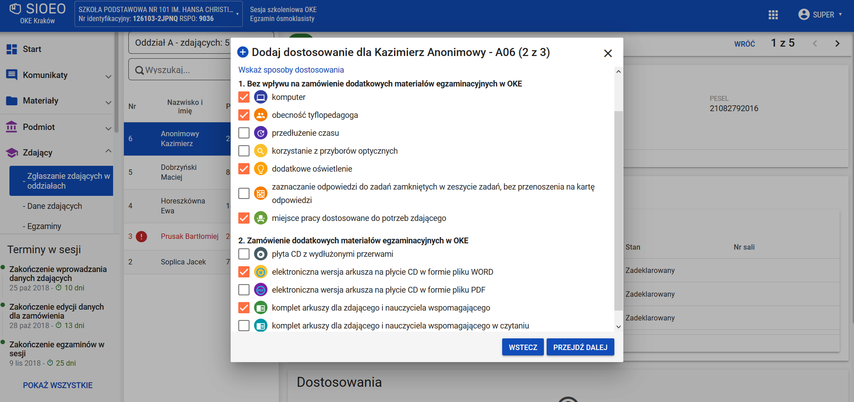

Slide 69


Slide 70


Slide 71


Slide 72


Slide 73

Tablica dostosowań w danych zdającego

Slide 74

Ikony dostosowań na liście uczniów

Slide 75

4. Organizacja egzaminu. Wydruki

Slide 76
5. Wnioski
Wniosek o zwolnienie zdającego z egzaminu
Wniosek o szczególne dostosowanie formy i warunków egzaminu
Wniosek o przeniesienie zdającego do innej szkoły
Wniosek o skierowanie zdającego do innej szkoły

Slide 77


Slide 78


Slide 79
Podsumowanie
5 listopada nastąpi uruchomienie systemu
  Pobranie danych o uczniach z SIO i wprowadzenie ich do SIOEO
  Grupowe dodawanie danych w SIOEO
Pomoc we wprowadzaniu danych
  Instrukcje
  Filmy instruktażowe
  Helpdesk – formularz

Slide 80
Dziękuję za uwagę

